Slide 1
e-Baltic
Manuale di installazione

Slide 2
e-Baltic
Installazione del telaio

Slide 3
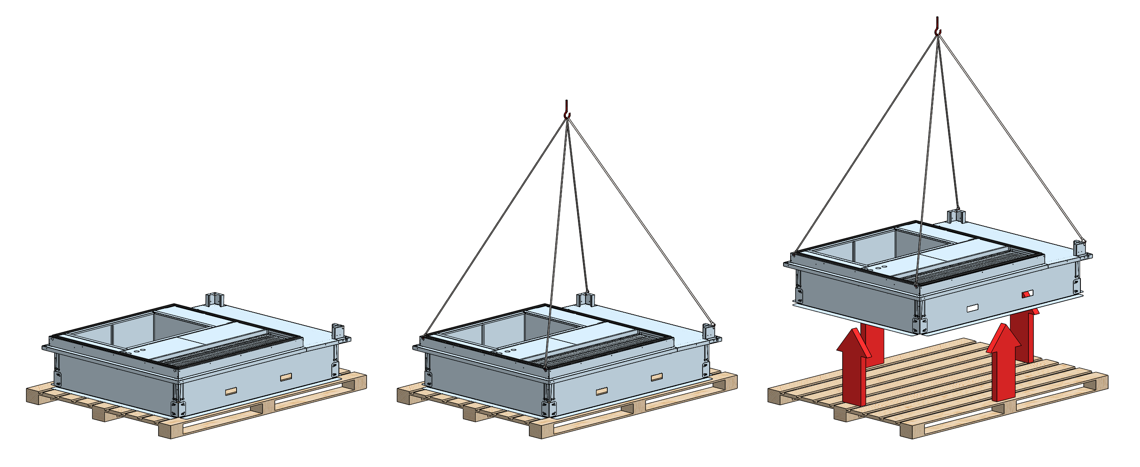
e-Baltic
INSTALLAZIONE DEL TELAIO
Il telaio viene fornito su pallet e deve essere sollevato sul tetto dell’edificio dove è previsto il montaggio.

Slide 4
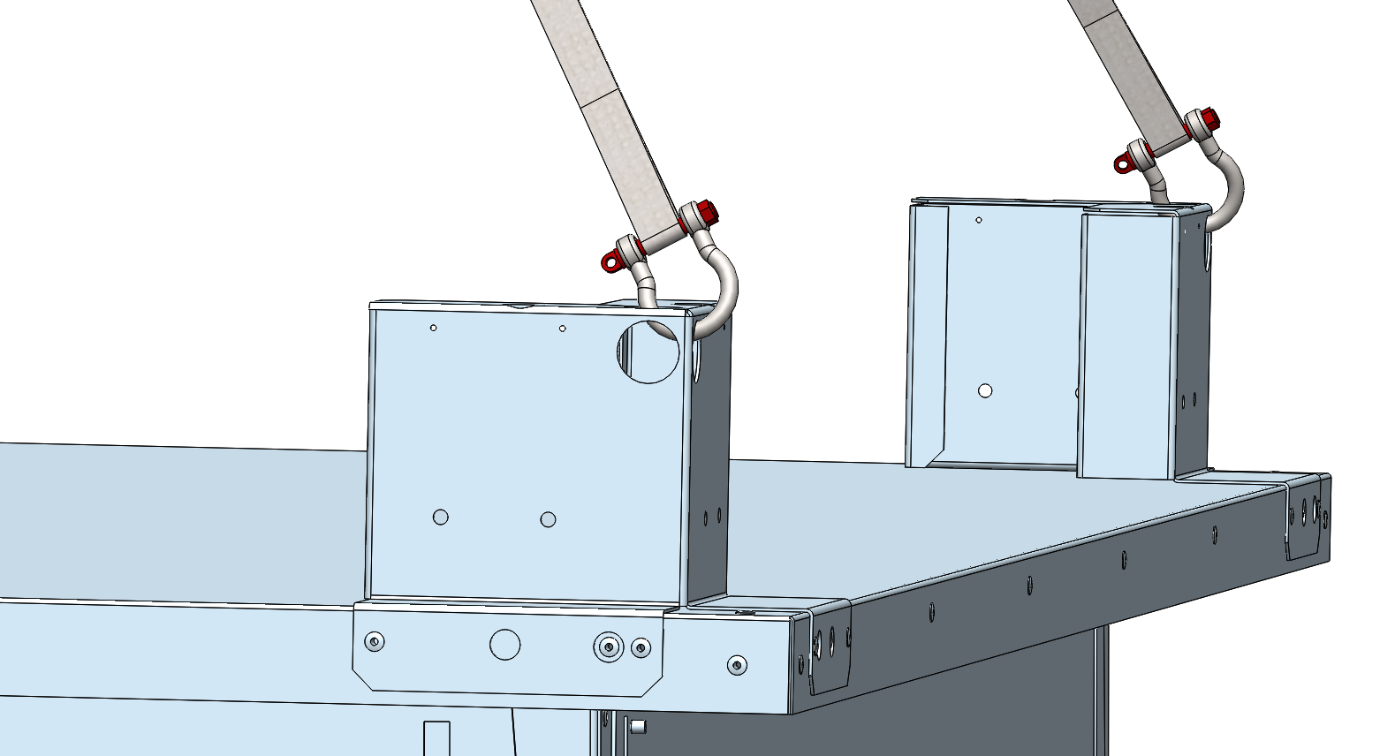
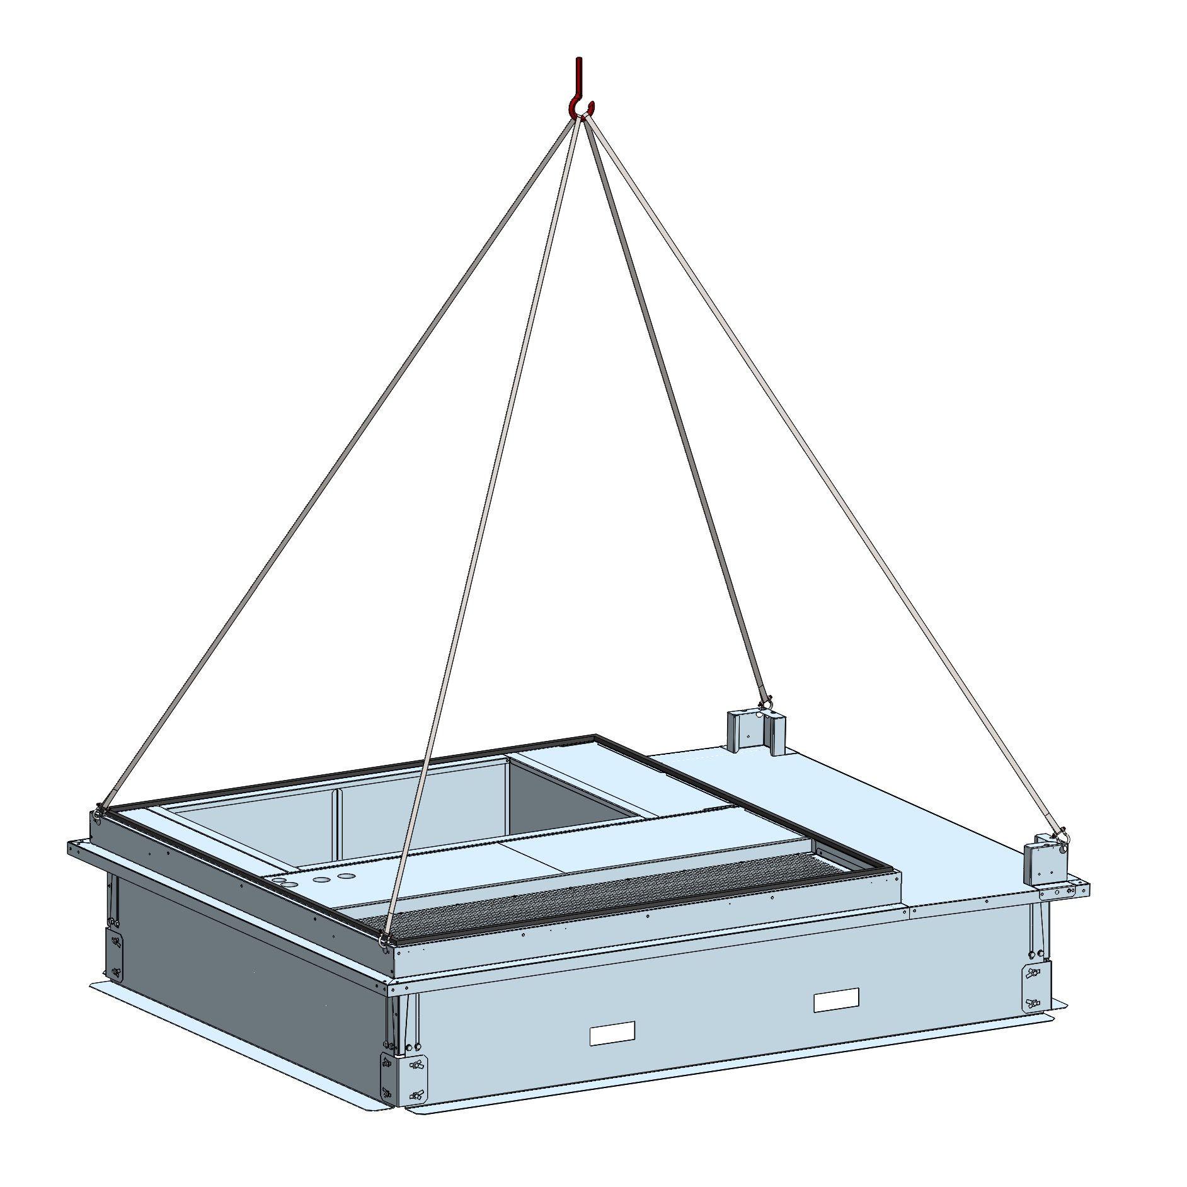
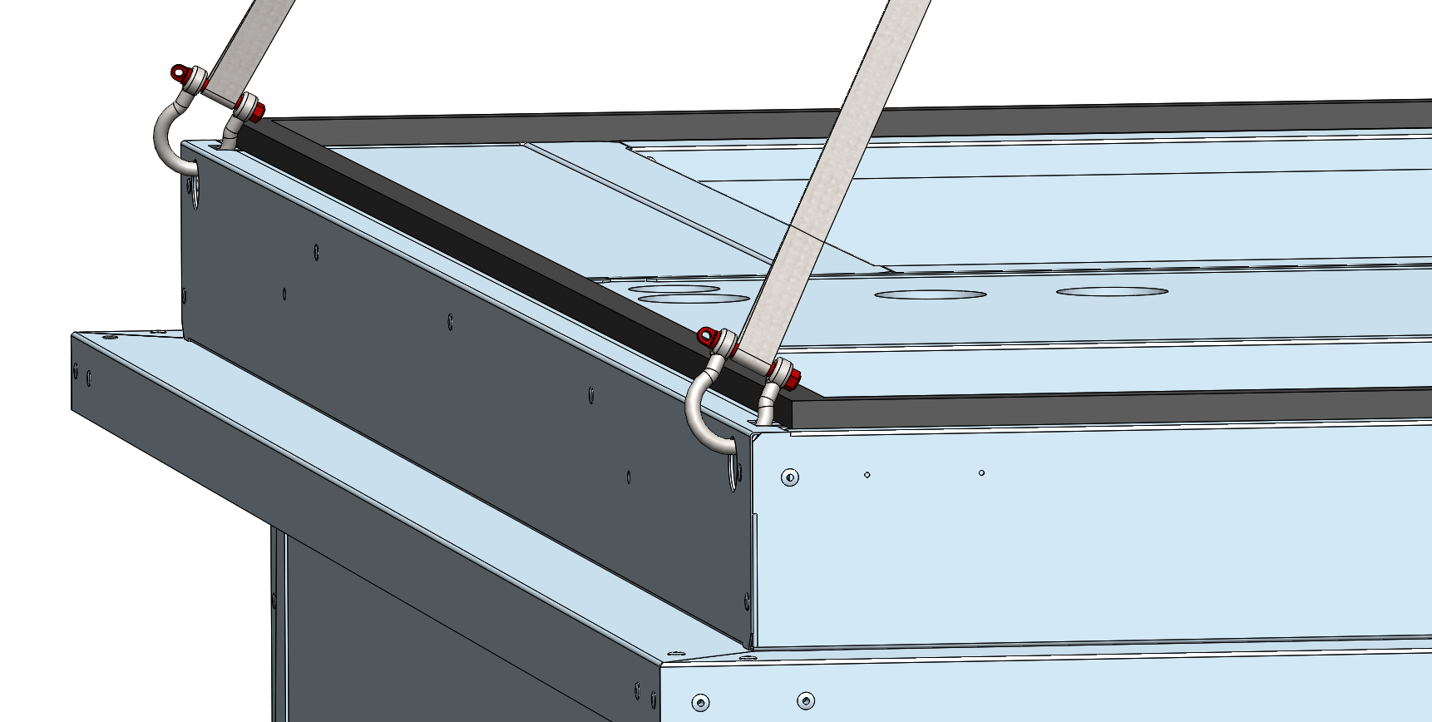
e-Baltic
INSTALLAZIONE DEL TELAIO
Fissare i ganci di sollevamento nelle corrette posizioni.
Il telaio è dotata di 4 golfari di sollevamento, uno su ciascun angolo.

Slide 5
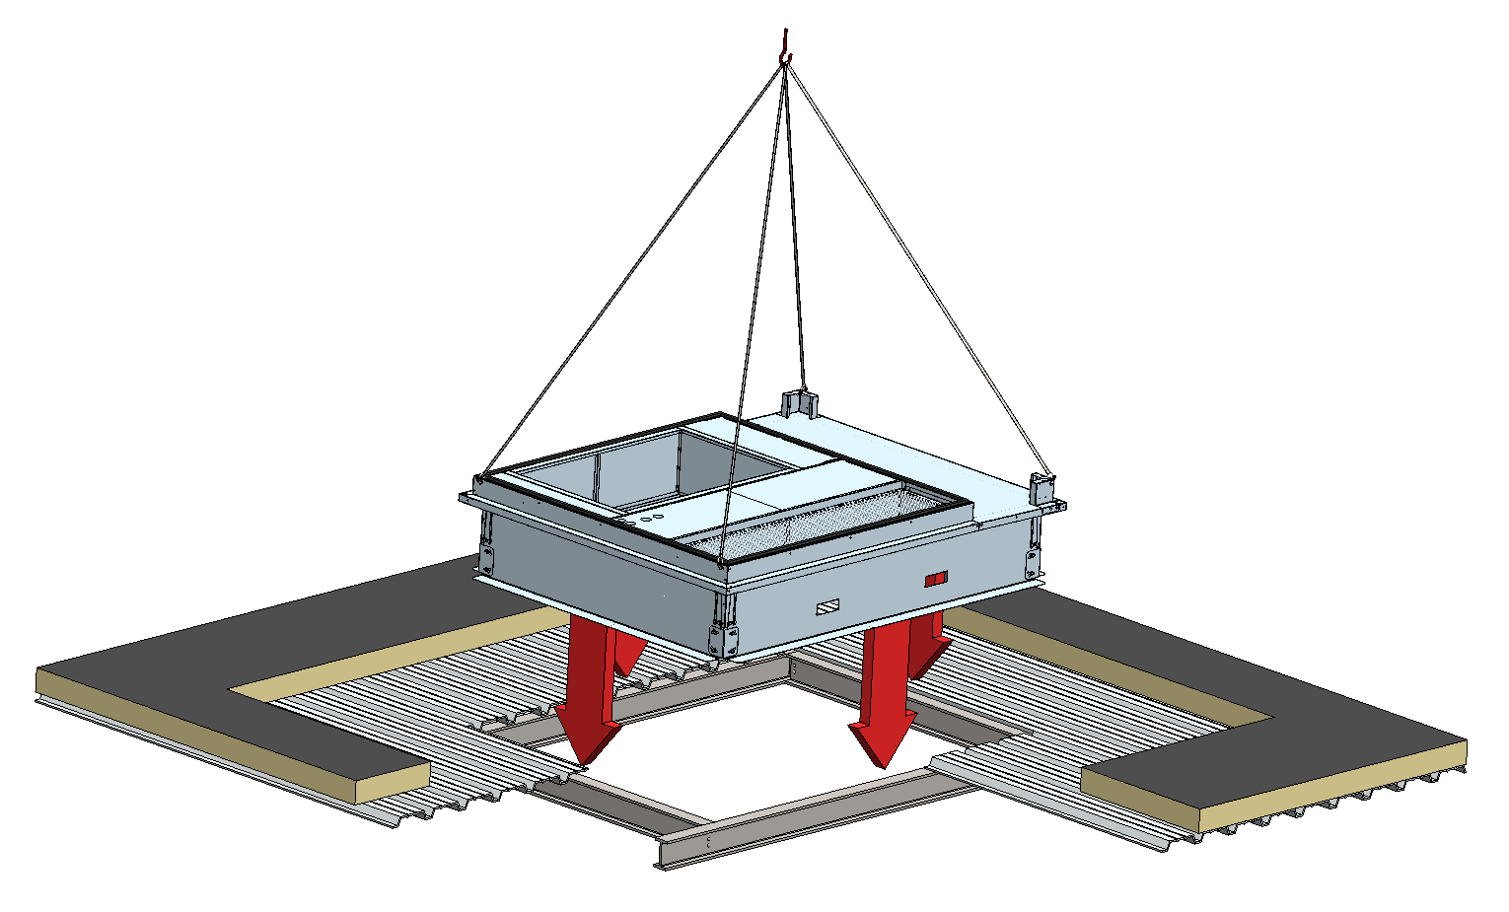
e-Baltic
INSTALLAZIONE DEL TELAIO
Appoggiare con cautela il telaio sulle traversine del tetto.

Slide 6
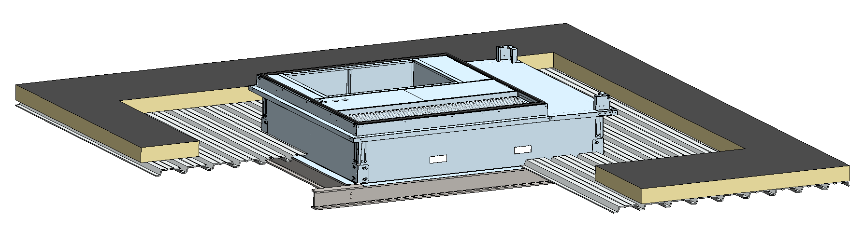
e-Baltic
INSTALLAZIONE DEL TELAIO
La base del telaio deve appoggiare sulle traversine del tetto.
L’intera superficie del telaio deve essere a contatto con le traversine (senza discontinuità).
ISOLAMENTO TETTO
PANNELLATURA
TRAVERSINE

Slide 7
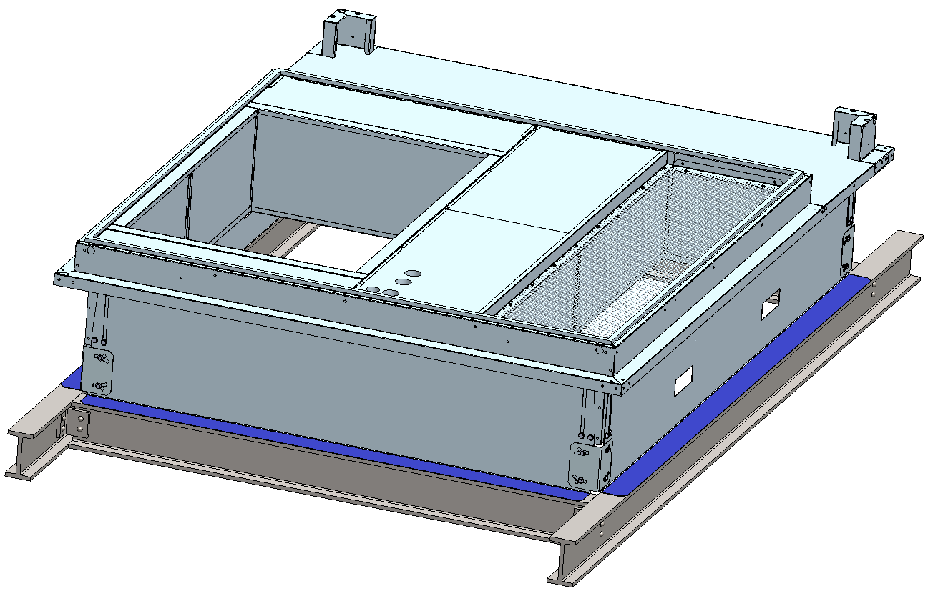
e-Baltic
INSTALLAZIONE DEL TELAIO
Fissare il telaio alla struttura dell’edificio mediante viti, saldatura o accessori di fissaggio.
IL TELAIO DEVE ESSERE SALDAMENTE FISSATO ALLA STRUTTURA DELL’EDIFICIO.

Slide 8
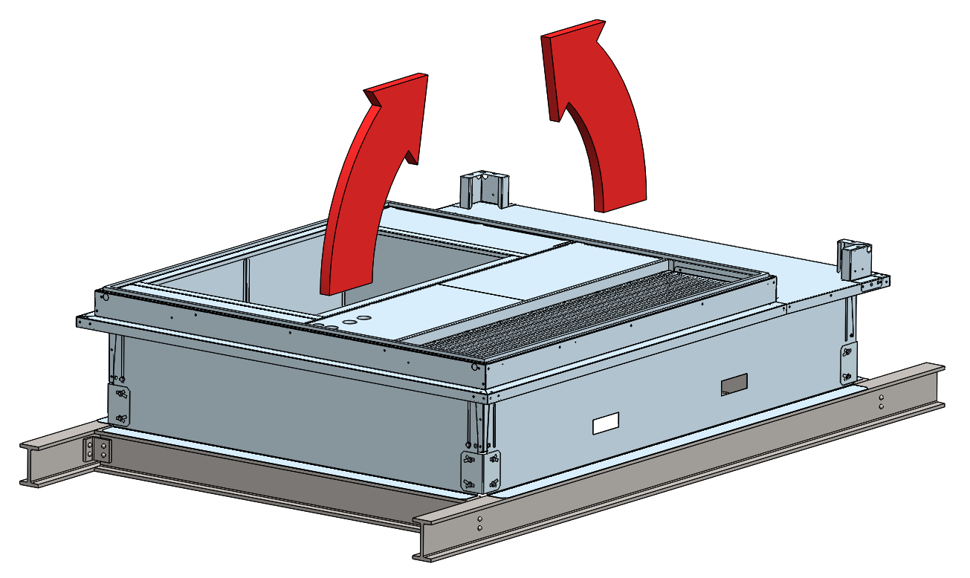
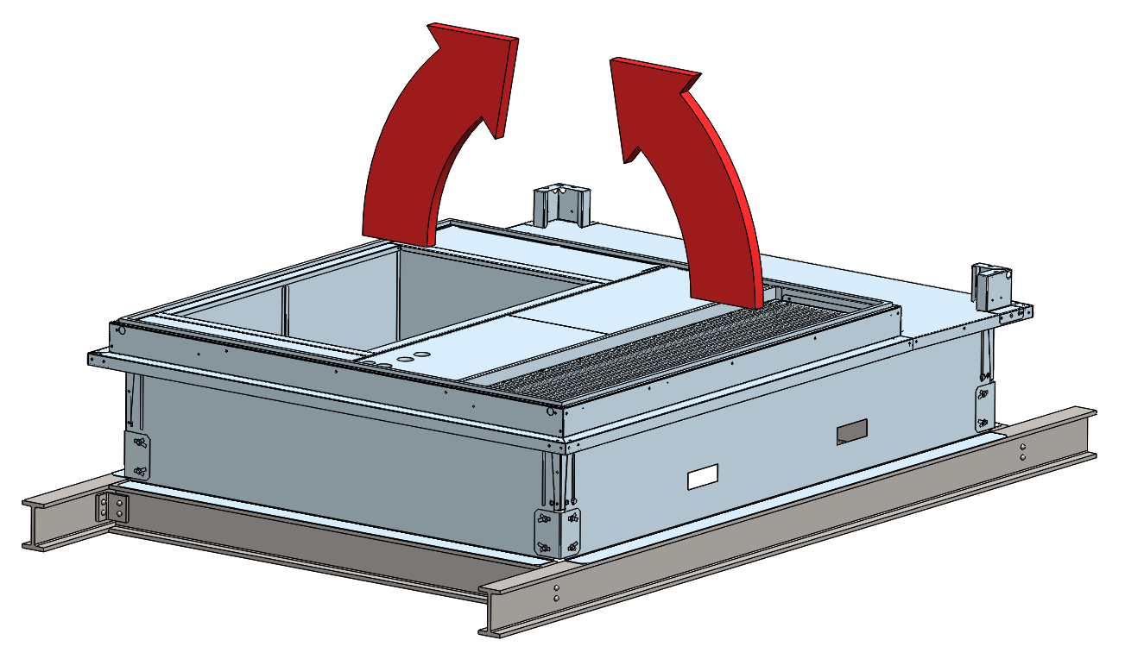
e-Baltic
INSTALLAZIONE DEL TELAIO
Il telaio permette di regolare l’inclinazione di montaggio in entrambe le direzioni.
CASO 1
CASO 2

Slide 9
e-Baltic
INSTALLAZIONE DEL TELAIO
Il telaio permette di regolare l’inclinazione di montaggio in entrambe le direzioni.
CASO 1
CASO 2

Slide 10
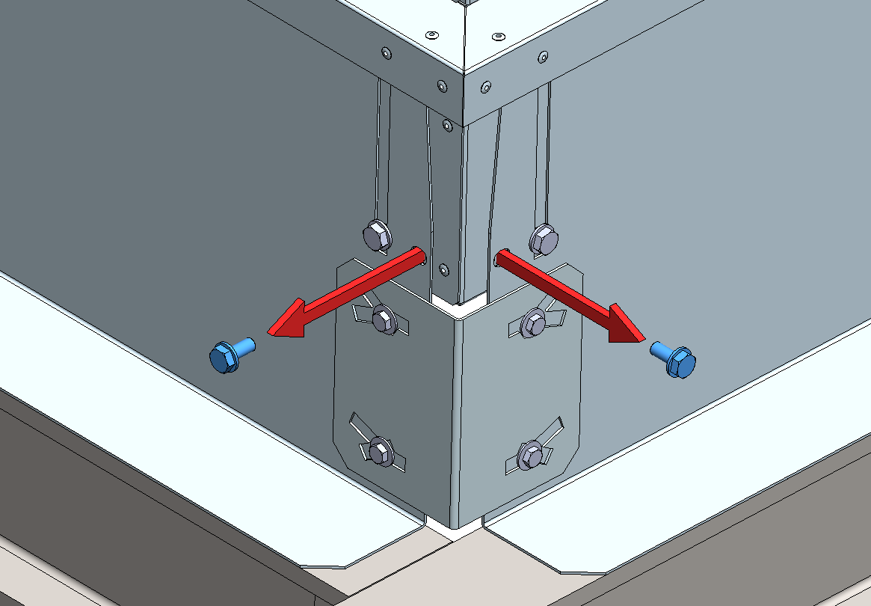
e-Baltic
INSTALLAZIONE DEL TELAIO
CASO 1
PASSO 1:
Rimuovere le viti che fissano le alette direttrici al telaio.
2 viti su ciascun angolo

Slide 11
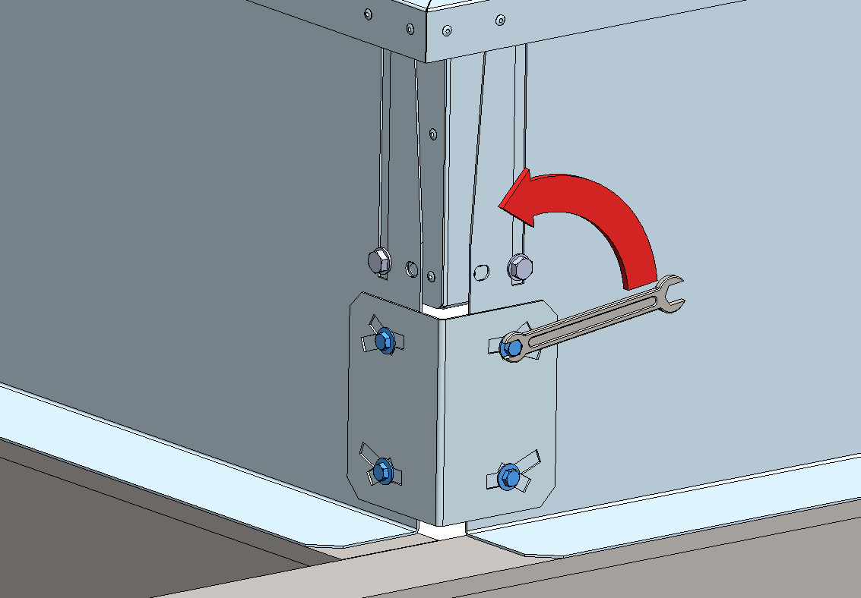
e-Baltic
INSTALLAZIONE DEL TELAIO
CASO 1
PASSO 2:
Allentare le viti dei quattro elementi angolari di giunzione che tengono chiuse le alette direttrici.
Attenzione: le viti non vanno rimosse.

Slide 12
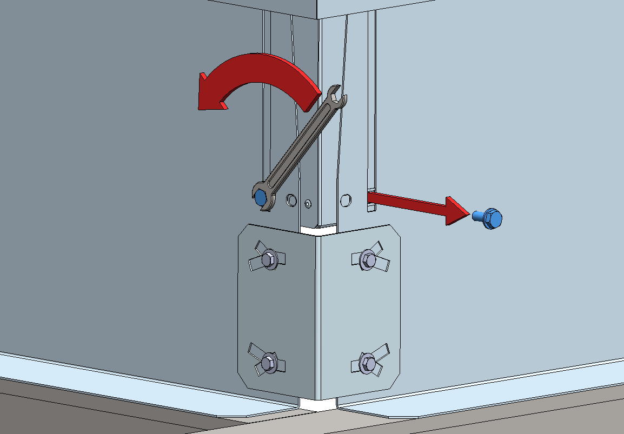
e-Baltic
INSTALLAZIONE DEL TELAIO
CASO 1
PASSO 3:
Allentare le viti delle alette, che si inclineranno per adattarsi all’angolazione del tetto.
Rimuovere le viti dall’aletta che segue l’angolazione del tetto.

Slide 13
e-Baltic
INSTALLAZIONE DEL TELAIO
Il telaio permette di regolare l’inclinazione di montaggio in entrambe le direzioni.
CASO 1
CASO 2

Slide 14
e-Baltic
INSTALLAZIONE DEL TELAIO
CASO 2
PASSO 1:
Rimuovere le viti che fissano le alette direttrici al telaio.
2 viti su ciascun angolo

Slide 15
e-Baltic
INSTALLAZIONE DEL TELAIO
CASO 2
PASSO 2:
Allentare le viti dei quattro elementi angolari di giunzione che tengono chiuse le alette direttrici.
Attenzione: le viti non vanno rimosse.

Slide 16
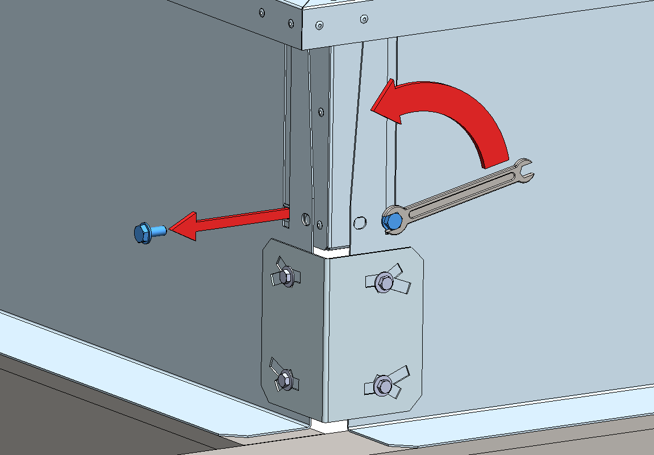
e-Baltic
INSTALLAZIONE DEL TELAIO
CASO 2
PASSO 3:
Allentare le viti delle alette, che si inclineranno per adattarsi all’angolazione del tetto.
Rimuovere le viti dall’aletta che segue l’angolazione del tetto.

Slide 17
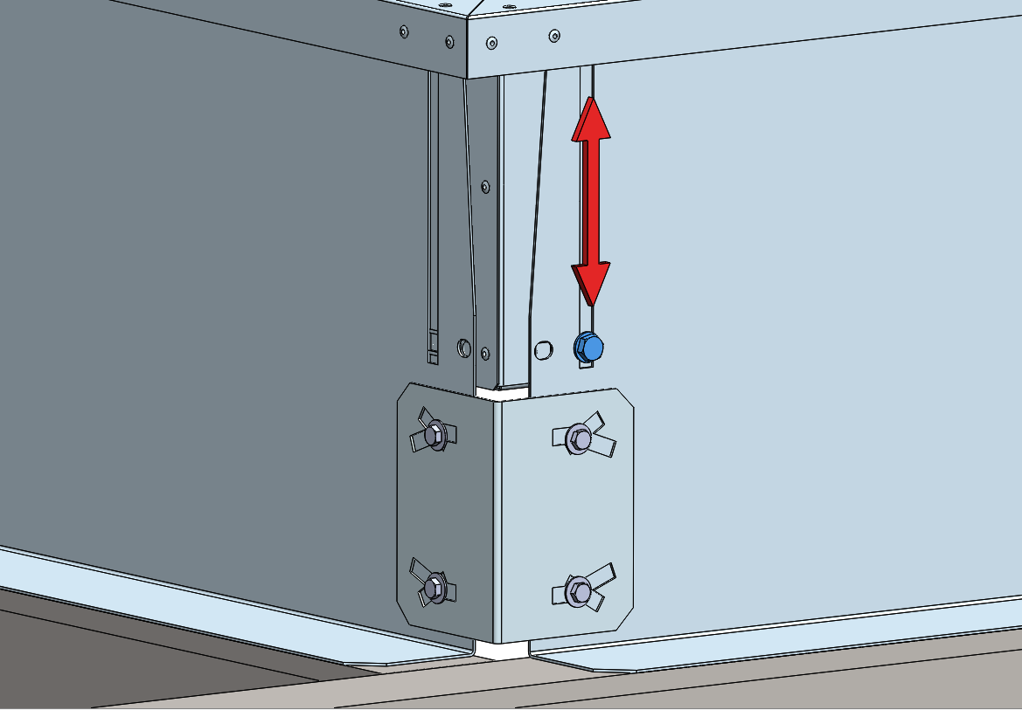
e-Baltic
INSTALLAZIONE DEL TELAIO
CASO 2
Le viti rimanenti serviranno da guida per l’allineamento del telaio.

Slide 18
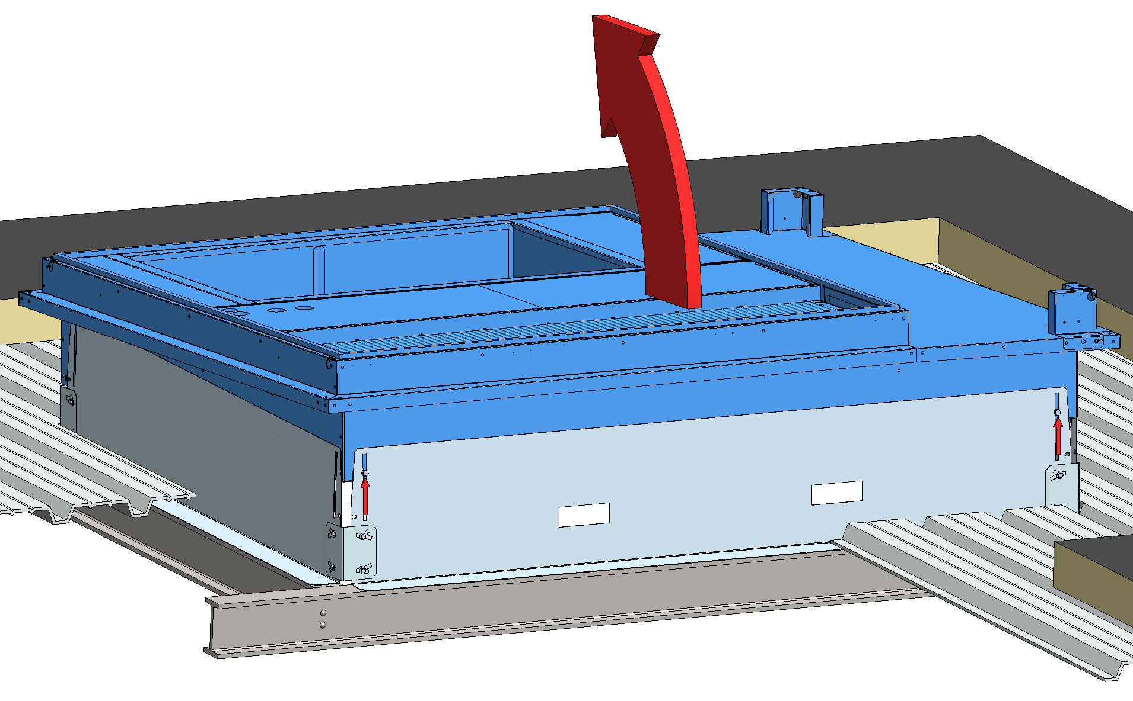
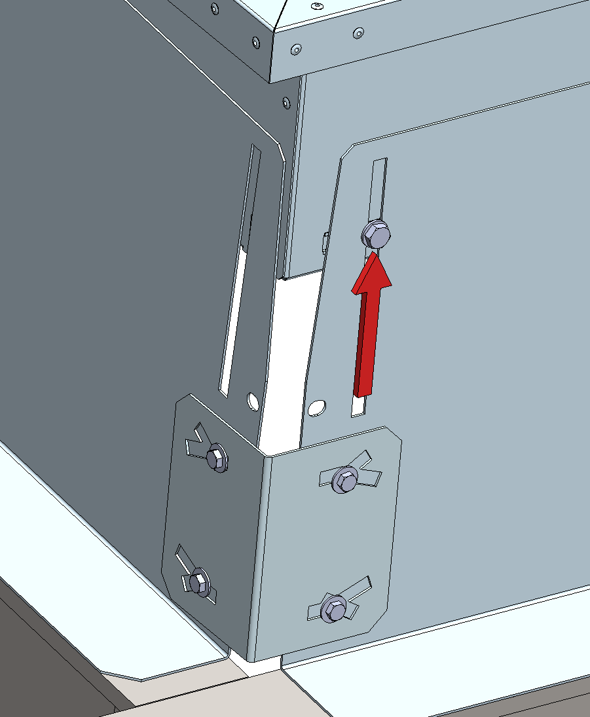
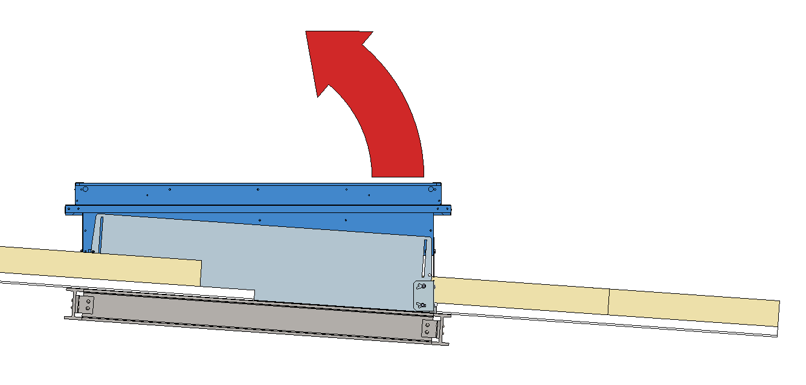
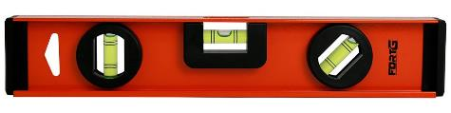
e-Baltic
INSTALLAZIONE DEL TELAIO
Allineare il telaio in posizione orizzontale per correggere l’inclinazione del tetto.
Utilizzare una livella per eseguire questa operazione.
Questa operazione potrebbe richiedere diverse regolazioni, allentando e serrando le viti più volte finché non si raggiunge una posizione perfettamente orizzontale.

Slide 19
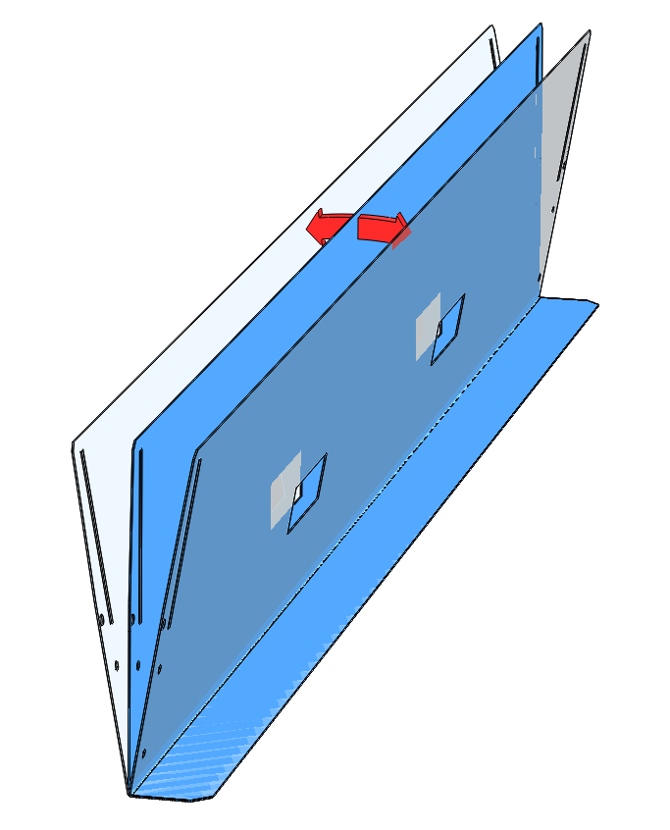
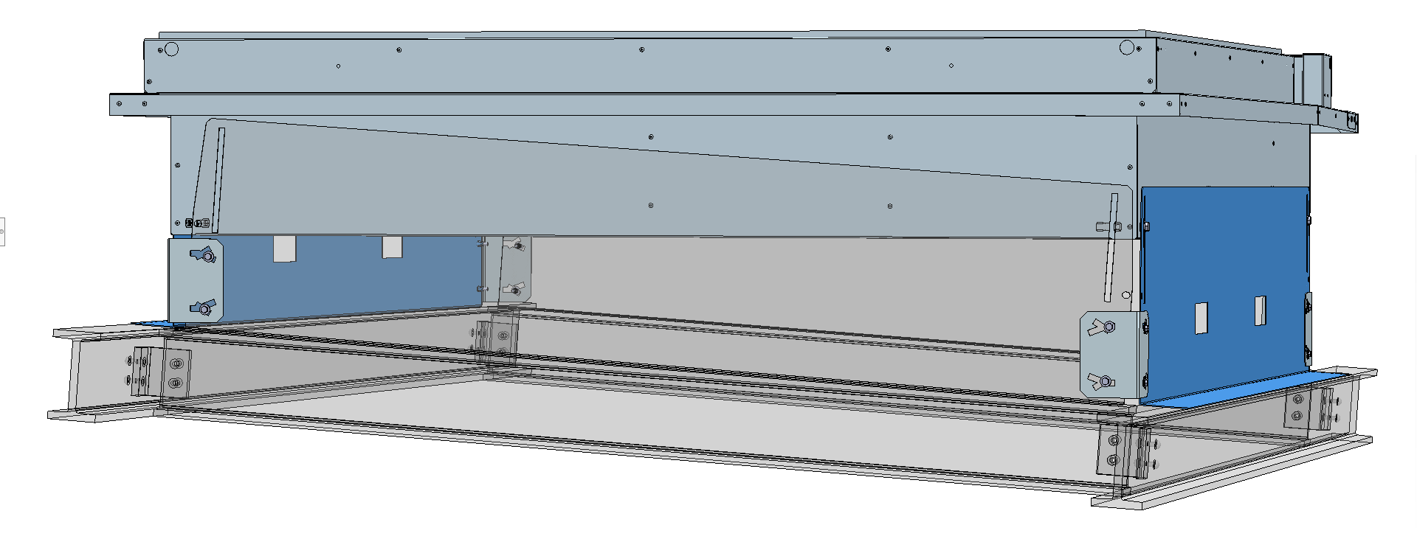
e-Baltic
INSTALLAZIONE DEL TELAIO
Durante l’allineamento del telaio, le alette direttrici si inclineranno per adattarsi all’angolazione del tetto.

Slide 20
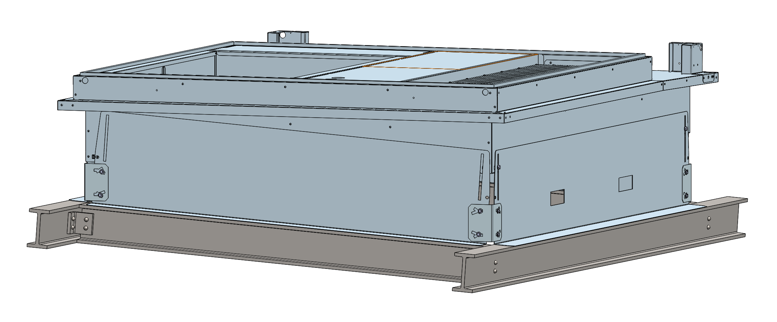
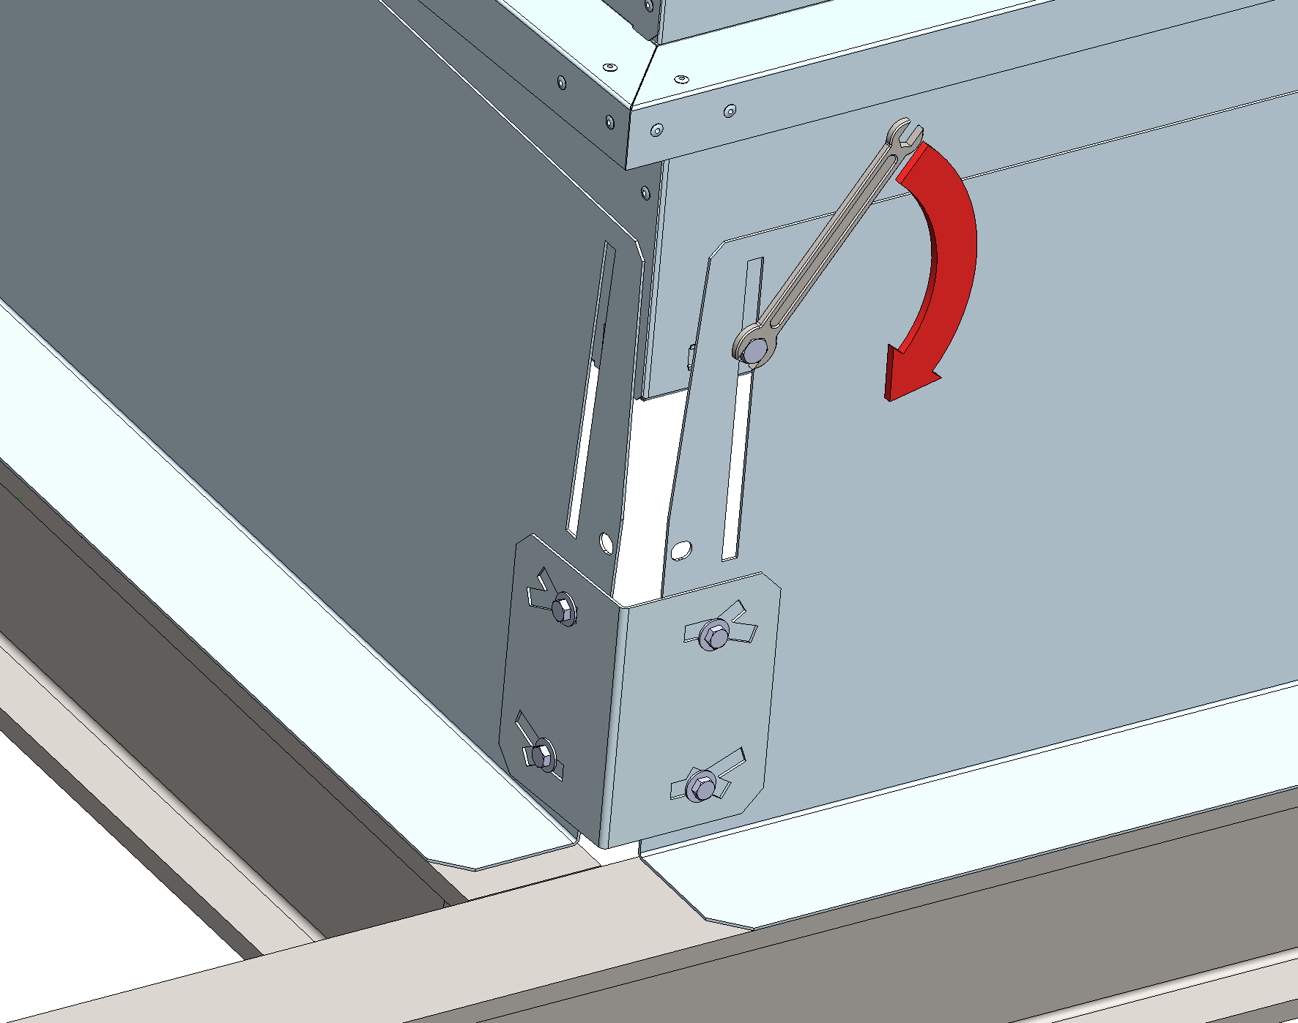
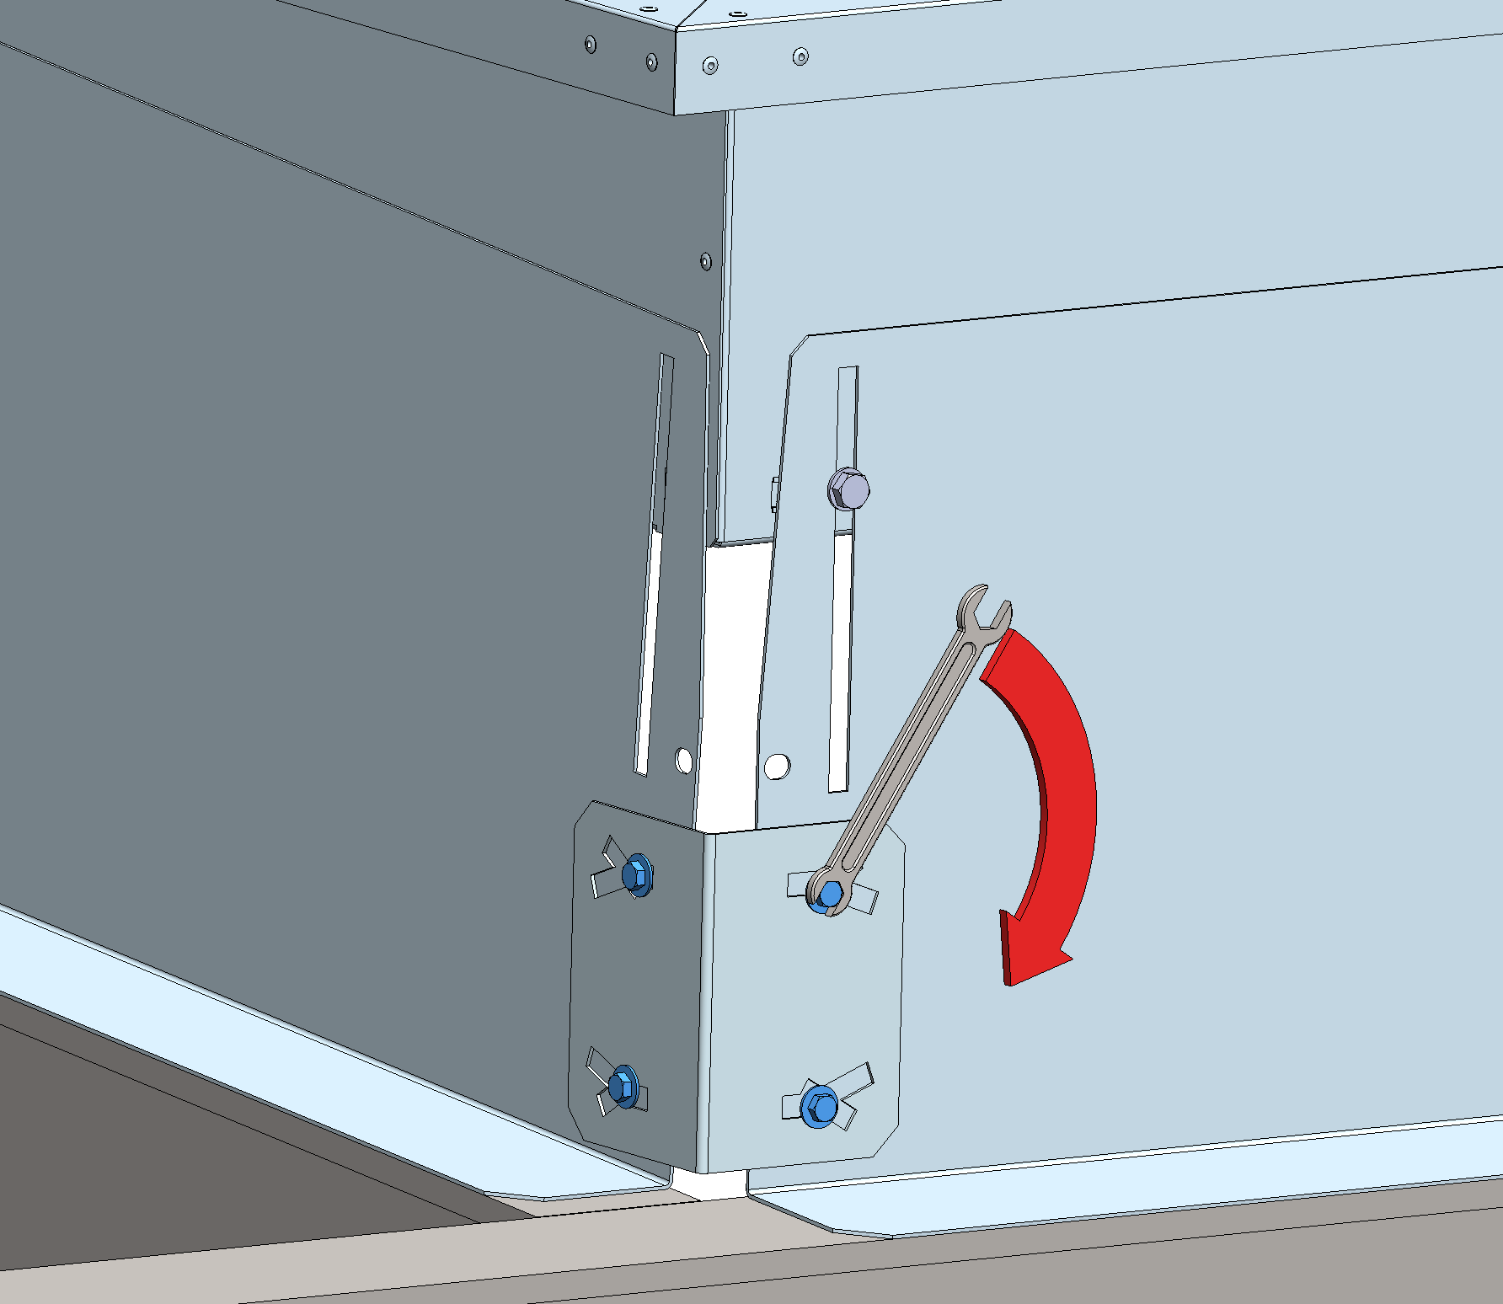
e-Baltic
INSTALLAZIONE DEL TELAIO
Una volta livellata con precisione il tealio, fissare gli angoli serrando tutte le viti in corrispondenza degli elementi di giunzione e delle alette direttrici.

Slide 21
e-Baltic
INSTALLAZIONE DEL TELAIO
Quando il telaio è posizionato correttamente, fissare con:
una saldatura a punti discontinua (20-30 mm ogni 200 mm)
MAX 200 mm
20-30 mm

Slide 22
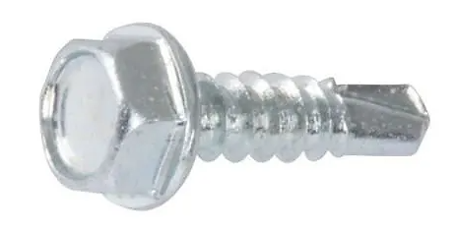
e-Baltic
INSTALLAZIONE DEL TELAIO
Quando la botola è posizionata correttamente, fissare il telaio con:
una saldatura a punti discontinua (20-30 mm ogni 200 mm)
viti autofilettanti M6 nei fori esterni già predisposti

Slide 23
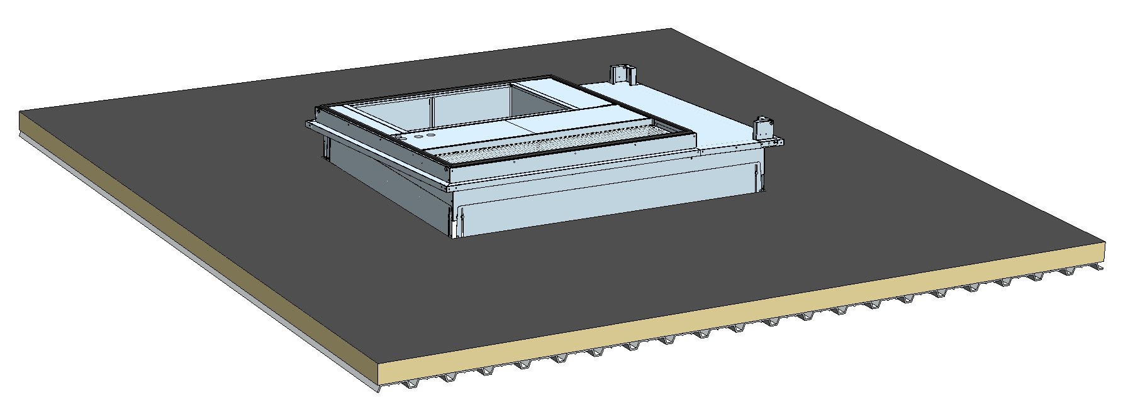
e-Baltic
INSTALLAZIONE DEL TELAIO
Reinstallare l’isolamento del tetto.

Slide 24
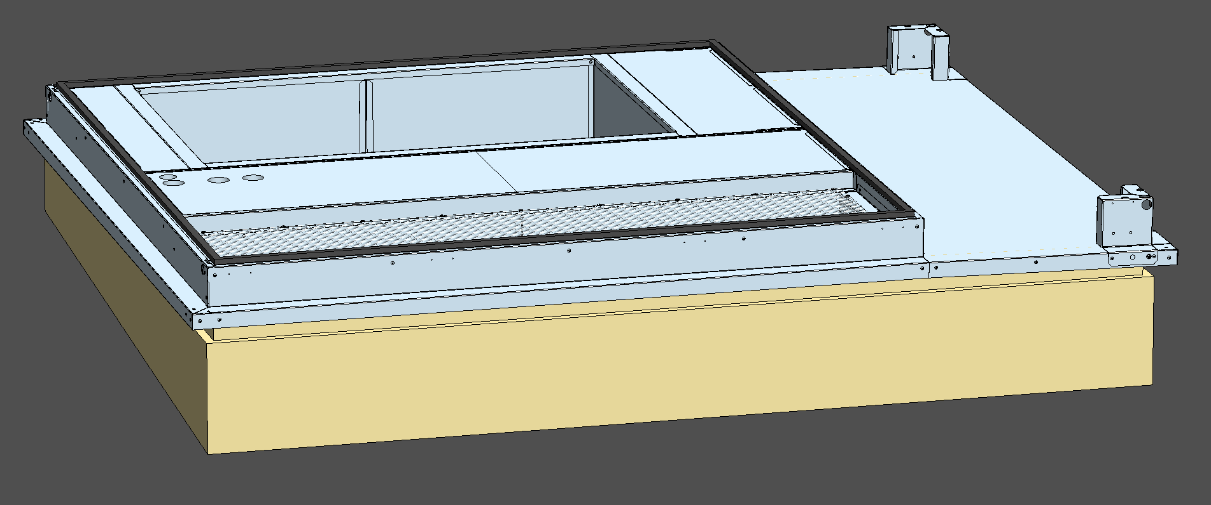
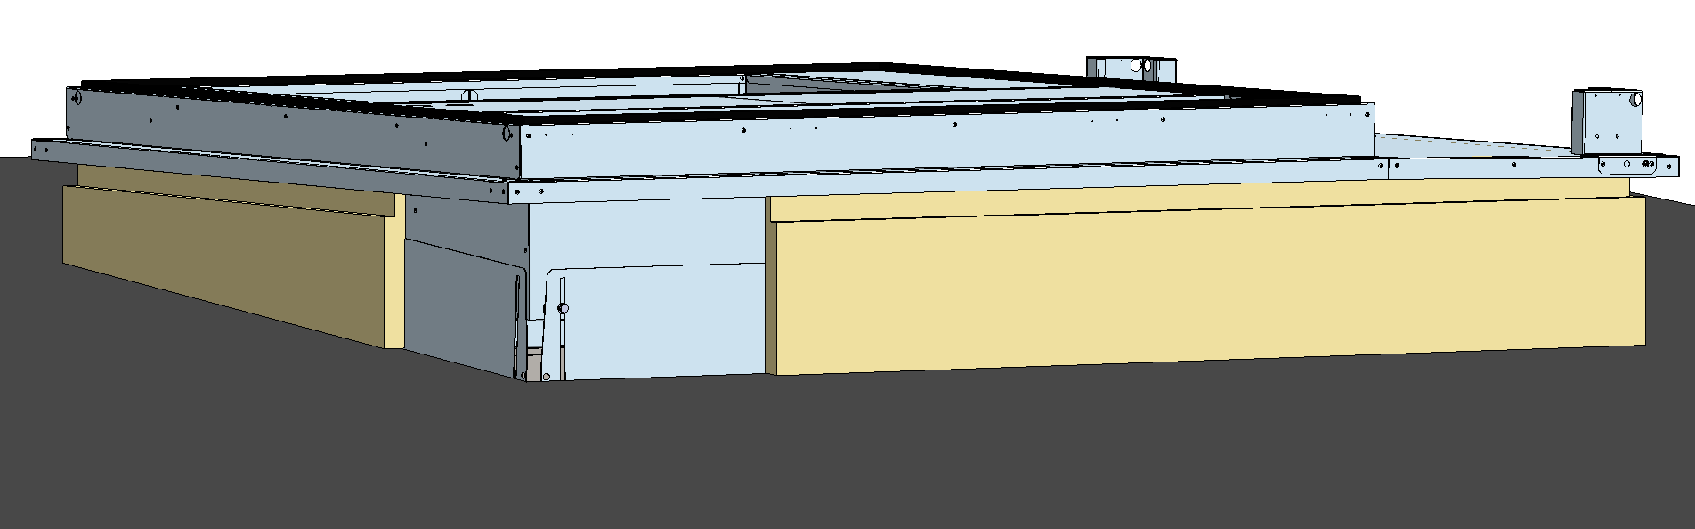
e-Baltic
INSTALLAZIONE DEL TELAIO
Installare l’isolamento sopra ai pannelli laterali del telaio.

Slide 25
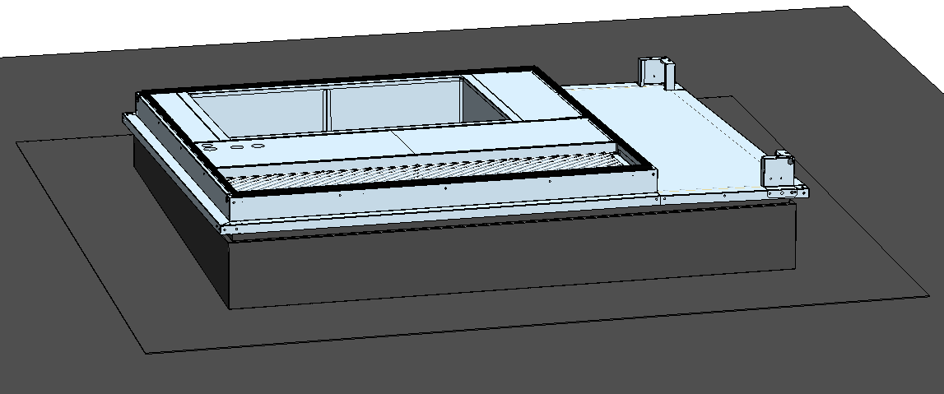
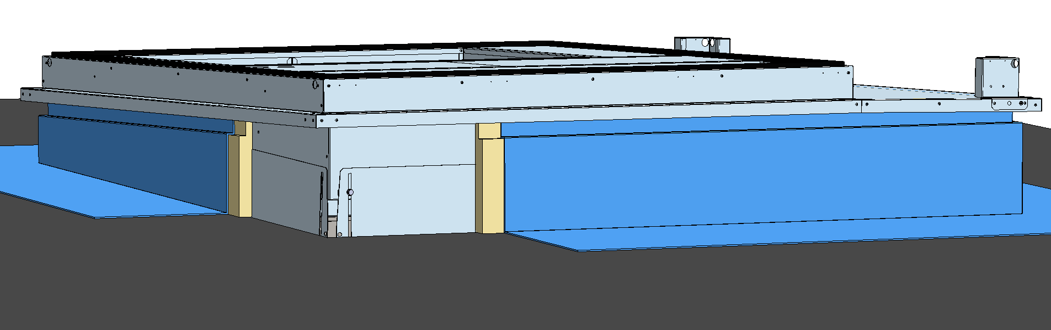
e-Baltic
INSTALLAZIONE DEL TELAIO
Assicurare la tenuta stagna del telaio coprendo completamente le alette direttrici e gli elementi di giunzione con sigillante.

Slide 26
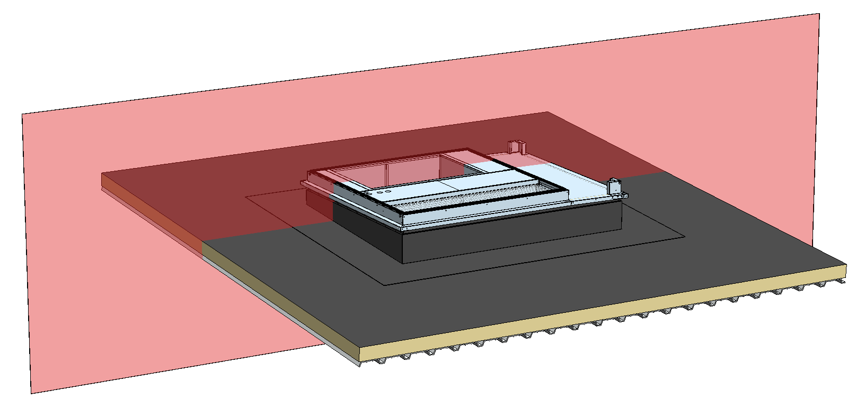
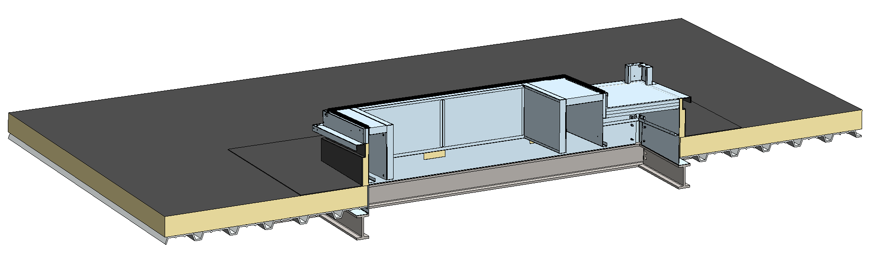
e-Baltic
INSTALLAZIONE DEL TELAIO

Slide 27
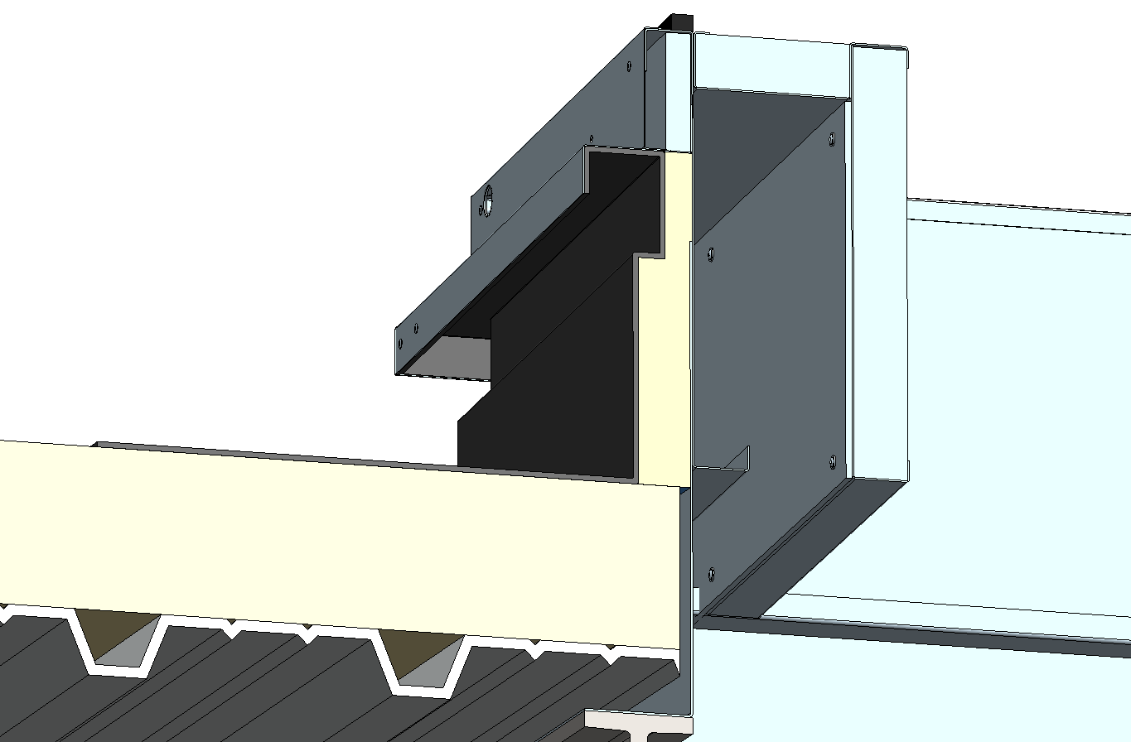
e-Baltic
INSTALLAZIONE DEL TELAIO
TELAIO
ISOLAMENTO TELAIO
RIVESTIMENTO ESTERNO
ISOLAMENTO TETTO
SIGILLANTE / PROTEZIONE IGNIFUGA
ALETTE DIRETTRICI
STRUTTURA EDIFICIO

Slide 28
e-Baltic
INSTALLAZIONE DEL TELAIO
TELAIO
ISOLAMENTO BOTOLA
ISOLAMENTO TELAIO
INSTALLARE L’ISOLAMENTO SOPRA AI PANNELLI LATERALI DEL TELAIO PER EVITARE LA CONDENSA.
RIVESTIMENTO ESTERNO
ISOLAMENTO TETTO
SIGILLANTE / PROTEZIONE IGNIFUGA
ALETTE DIRETTRICI
STRUTTURA EDIFICIO

Slide 29
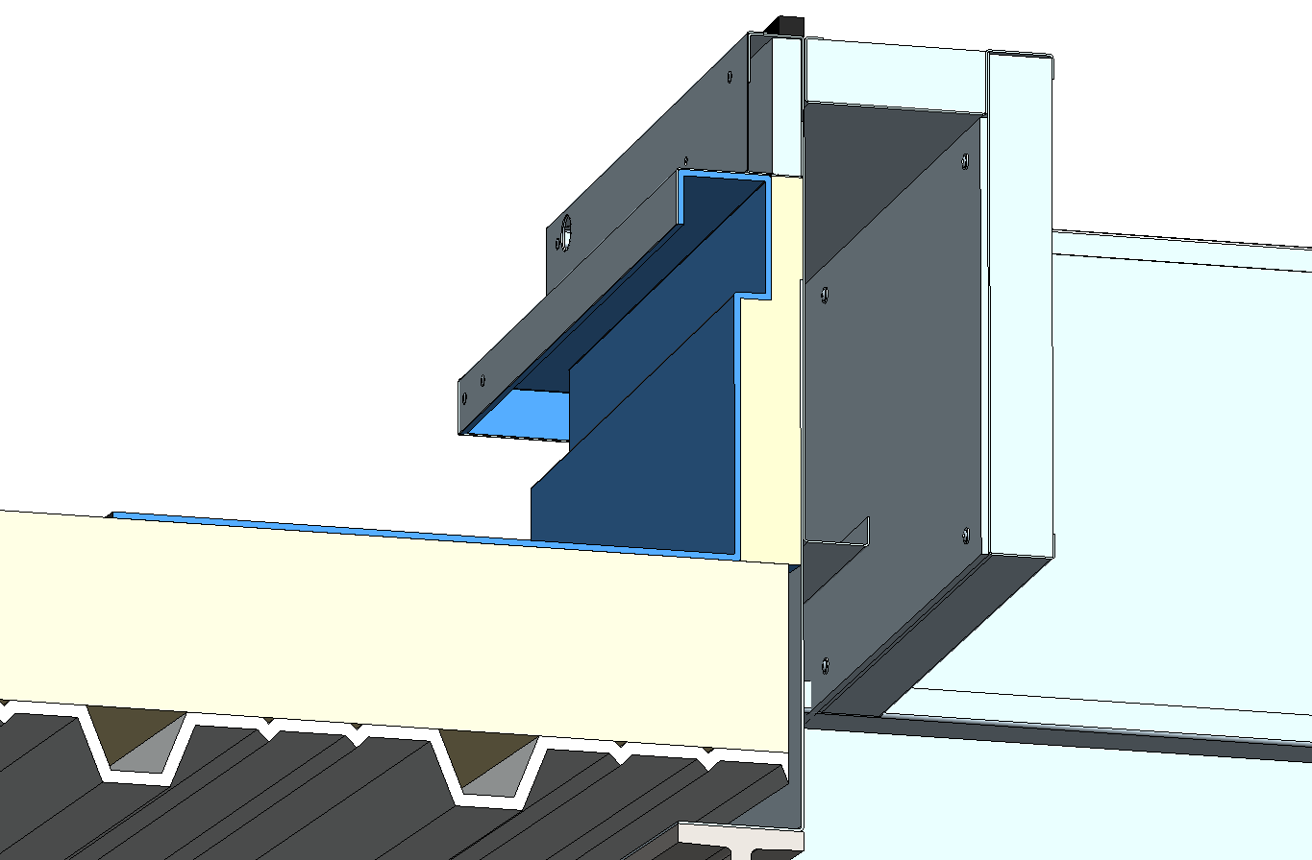
e-Baltic
INSTALLAZIONE DEL TELAIO
TELAIO
ISOLAMENTO TELAIO
RIVESTIMENTO ESTERNO
ISOLAMENTO TETTO
SIGILLANTE / PROTEZIONE IGNIFUGA
VERIFICARE CHE L’ISOLAMENTO DEL TELAIO SIA INTERAMENTE RICOPERTO DAL SIGILLANTE.
SIGILLANTE / PROTEZIONE IGNIFUGA
ALETTE DIRETTRICI
STRUTTURA EDIFICIO

Slide 30
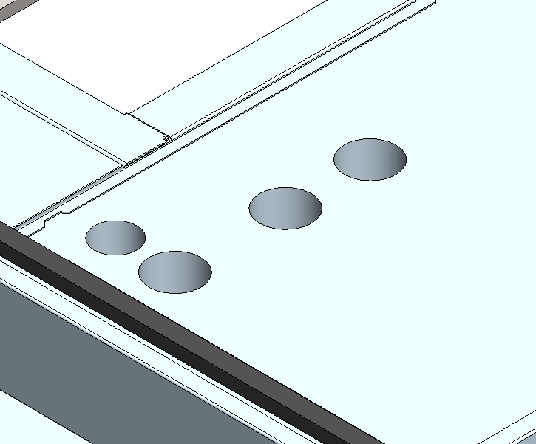
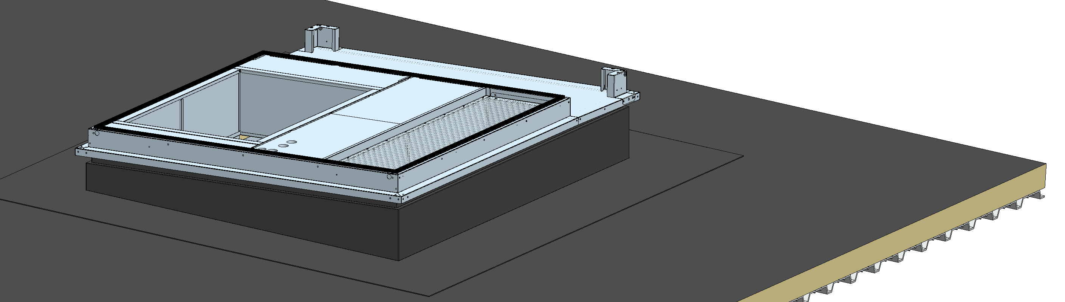
e-Baltic
INSTALLAZIONE DEL TELAIO
Preparazione del collegamento elettrico dell’unità
FORO PER CAVO DI COMUNICAZIONE
FORI PER CAVI DI DISPOSITIVI DI RISCALDAMENTO SUPPLEMENTARI
FORO PER CAVO DI ALIMENTAZIONE

Slide 31
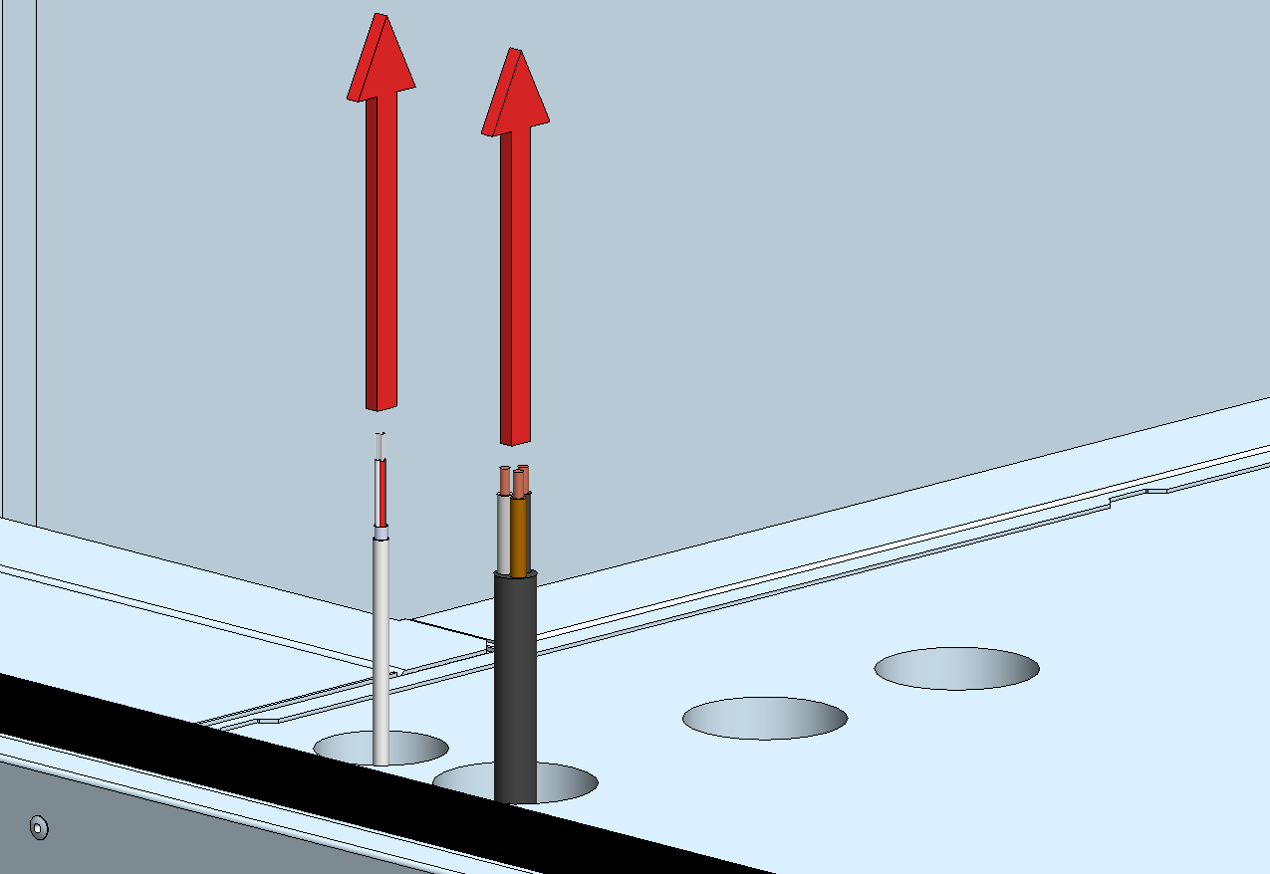
e-Baltic
INSTALLAZIONE DEL TELAIO
Far passare il cablaggio (cavo di alimentazione e di comunicazione) attraverso il telaio per il collegamento al quadro elettrico dell’unità rooftop.

Slide 32
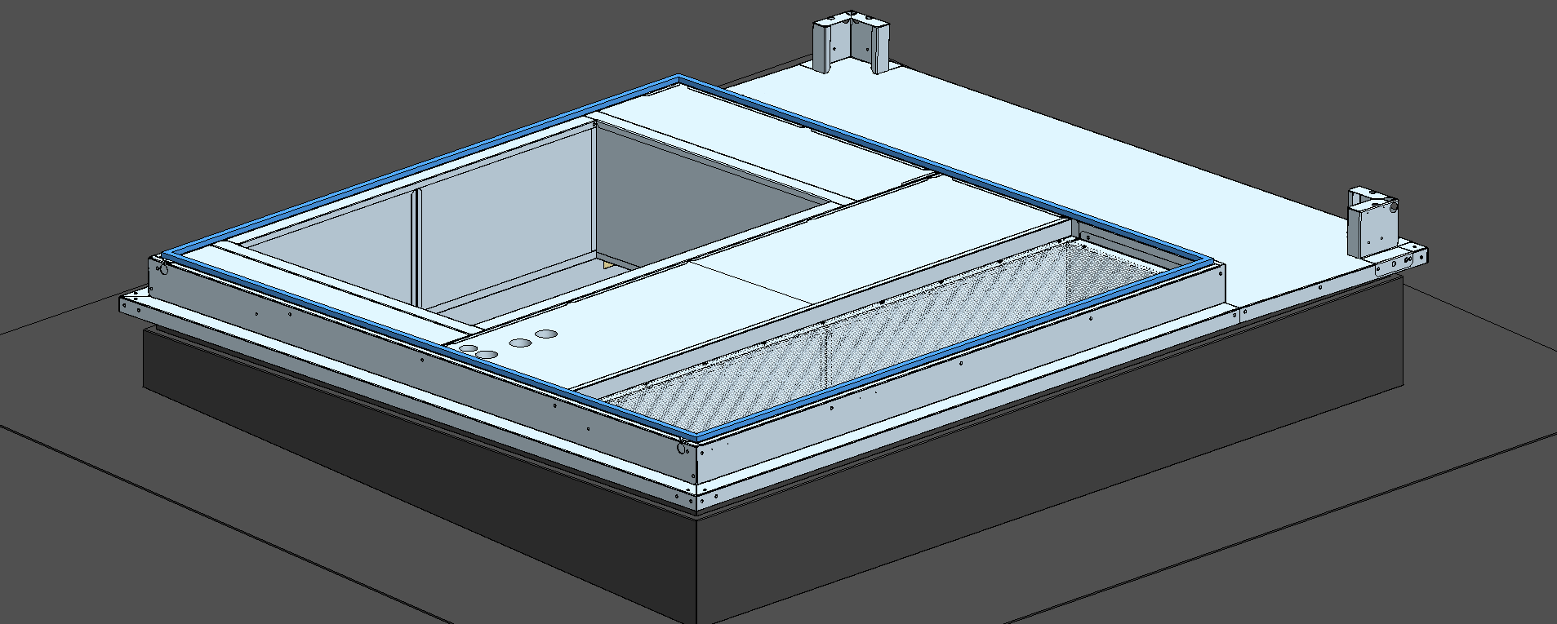
e-Baltic
INSTALLAZIONE DEL TELAIO
Accertarsi che la profilatura in gomma non abbia subito danni durante il trasporto.
Se necessario, questa profilatura in gomma (installata in fabbrica) deve essere sostituita o riparata prima di installare l’unità rooftop.

Slide 33
e-Baltic
Installazione dell’unità rooftop

Slide 34
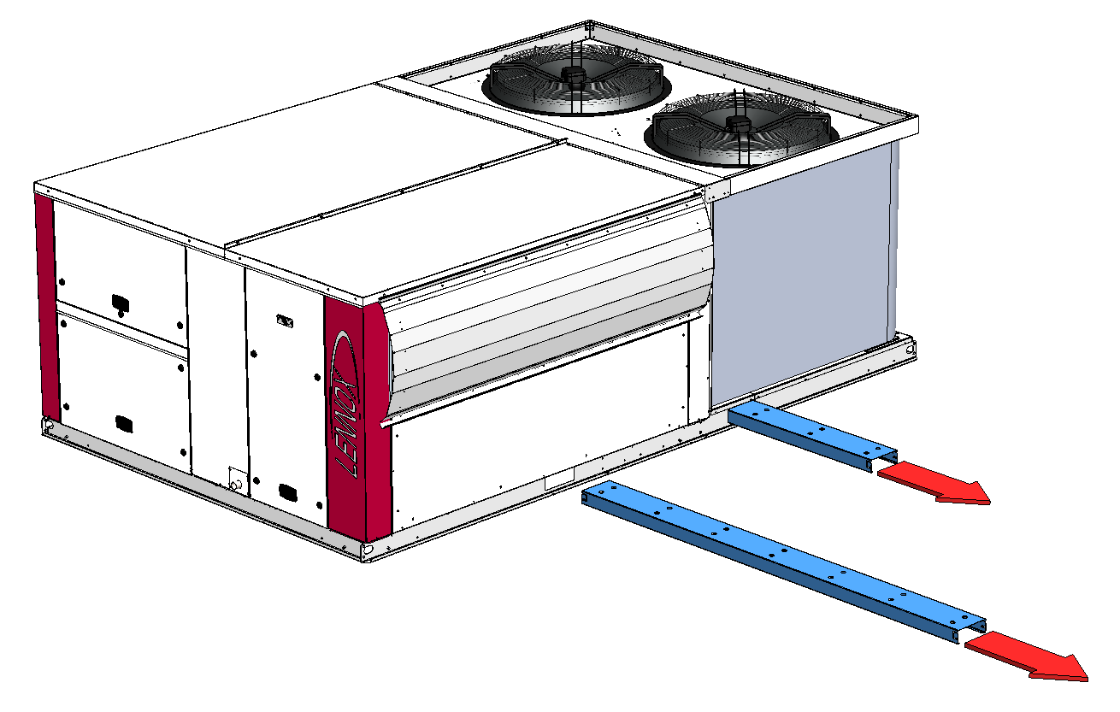
e-Baltic
INSTALLAZIONE DELL’UNITÀ ROOFTOP
RIMUOVERE LE PROTEZIONI PER LE FORCHE DEL CARRELLO ELEVATORE SOTTO ALL’UNITÀ
Prima dell’installazione, rimuovere le protezioni per le forche del carrello elevatore dal lato inferiore dell’unità.
Prestare la massima attenzione quando si estraggono le forche del carrello elevatore da sotto il carico per scongiurare il rischio di infortuni.
Collocare l’unità in un’area sicura prima di estrarre le forche da sotto il carico.
AVVERTENZA: QUANDO SI TRASPORTA L’UNITÀ CON UN CARRELLO ELEVATORE, UTILIZZARE SEMPRE LE APPOSITE PROTEZIONI PER LE FORCHE.

Slide 35
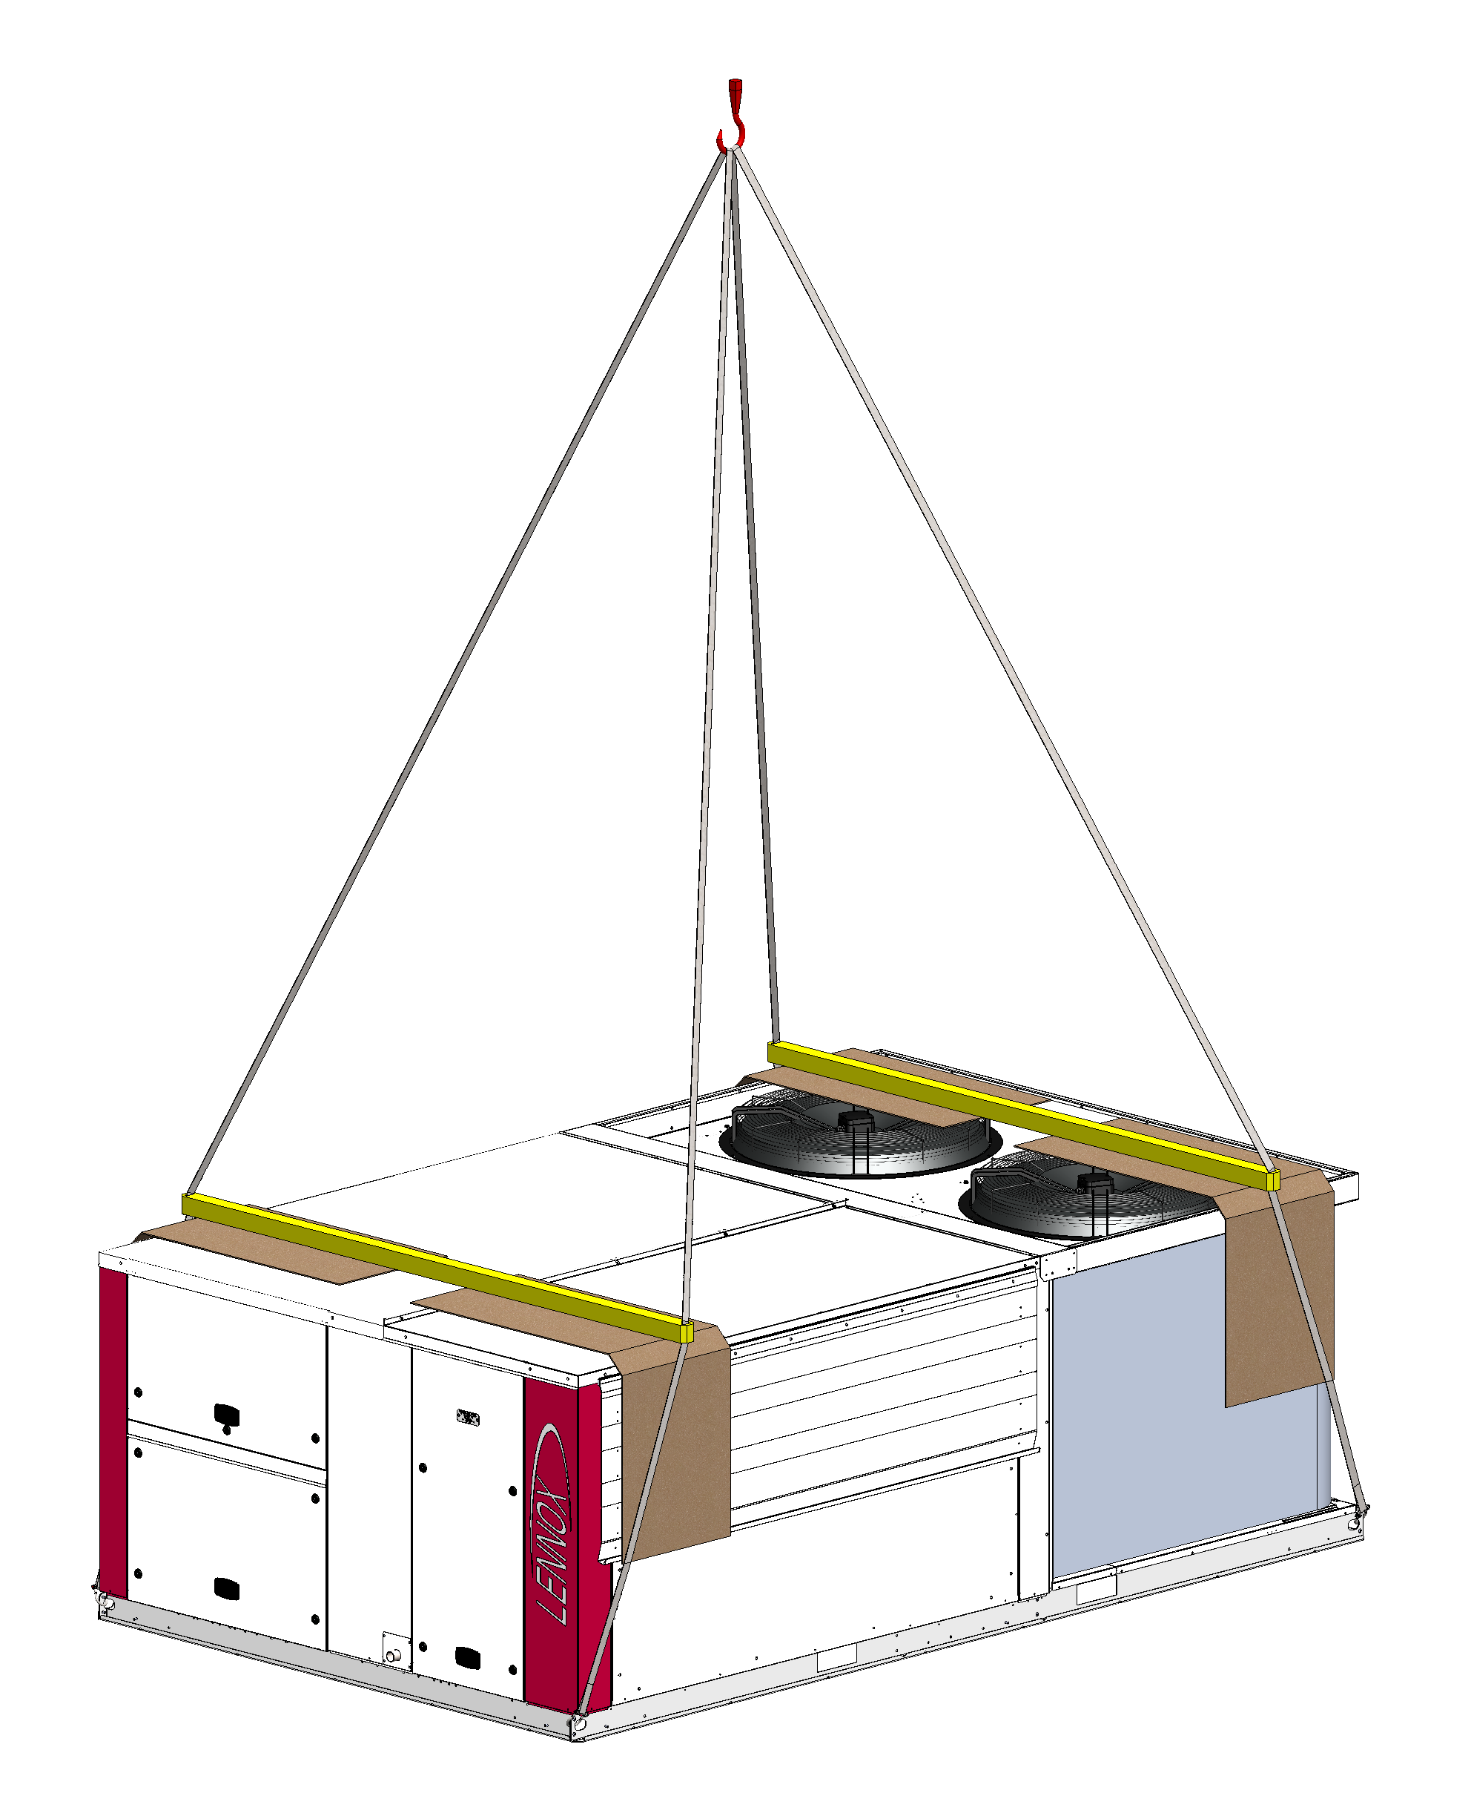
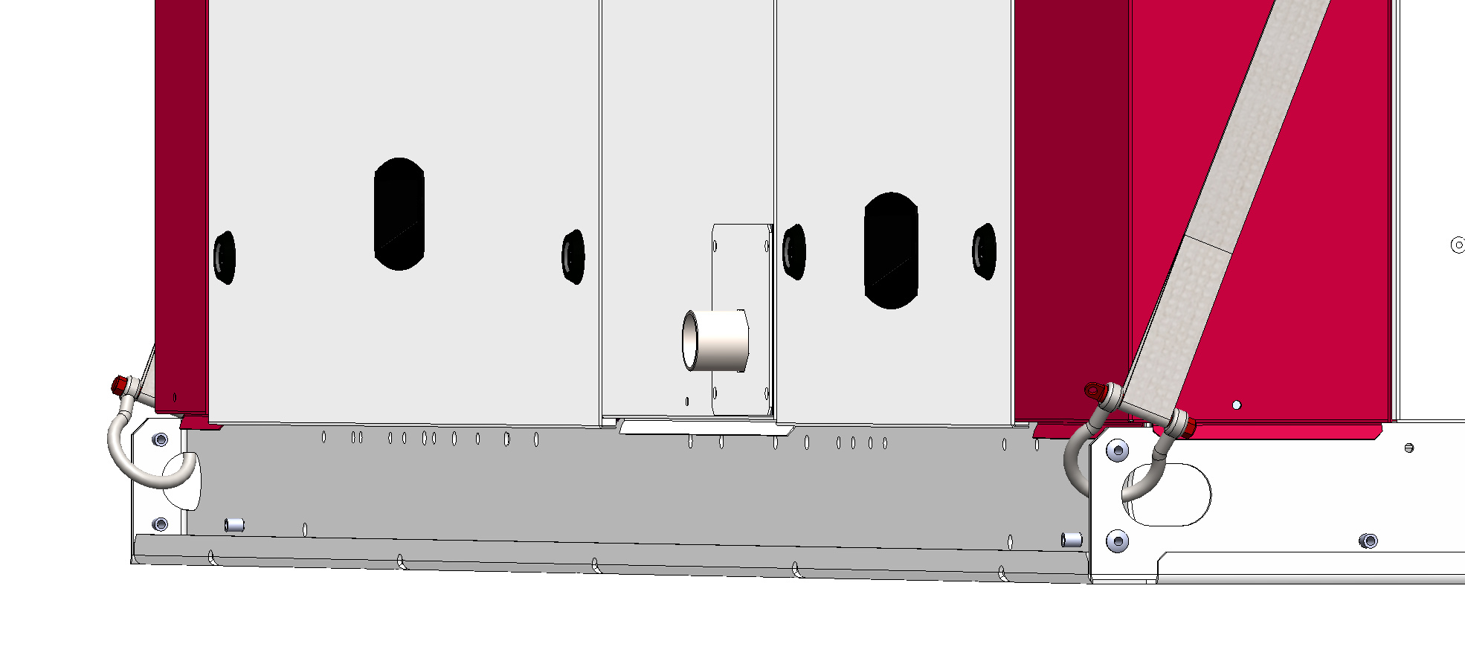
e-Baltic
INSTALLAZIONE DELL’UNITÀ ROOFTOP
Preparazione per il sollevamento
Fissare i ganci ai golfari di sollevamento posizionati agli angoli dell’unità (alcune unità hanno 6 golfari di sollevamento).
Diametro massimo del passante del gancio = 20 mm.

Slide 36
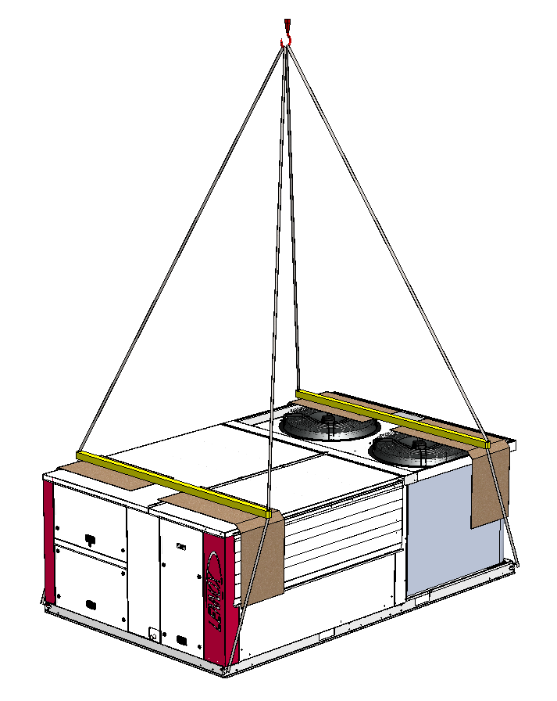
e-Baltic
INSTALLAZIONE DELL’UNITÀ ROOFTOP
Preparazione per il sollevamento
Utilizzare un’imbracatura di almeno 5 m per ogni gancio.
5 m

Slide 37
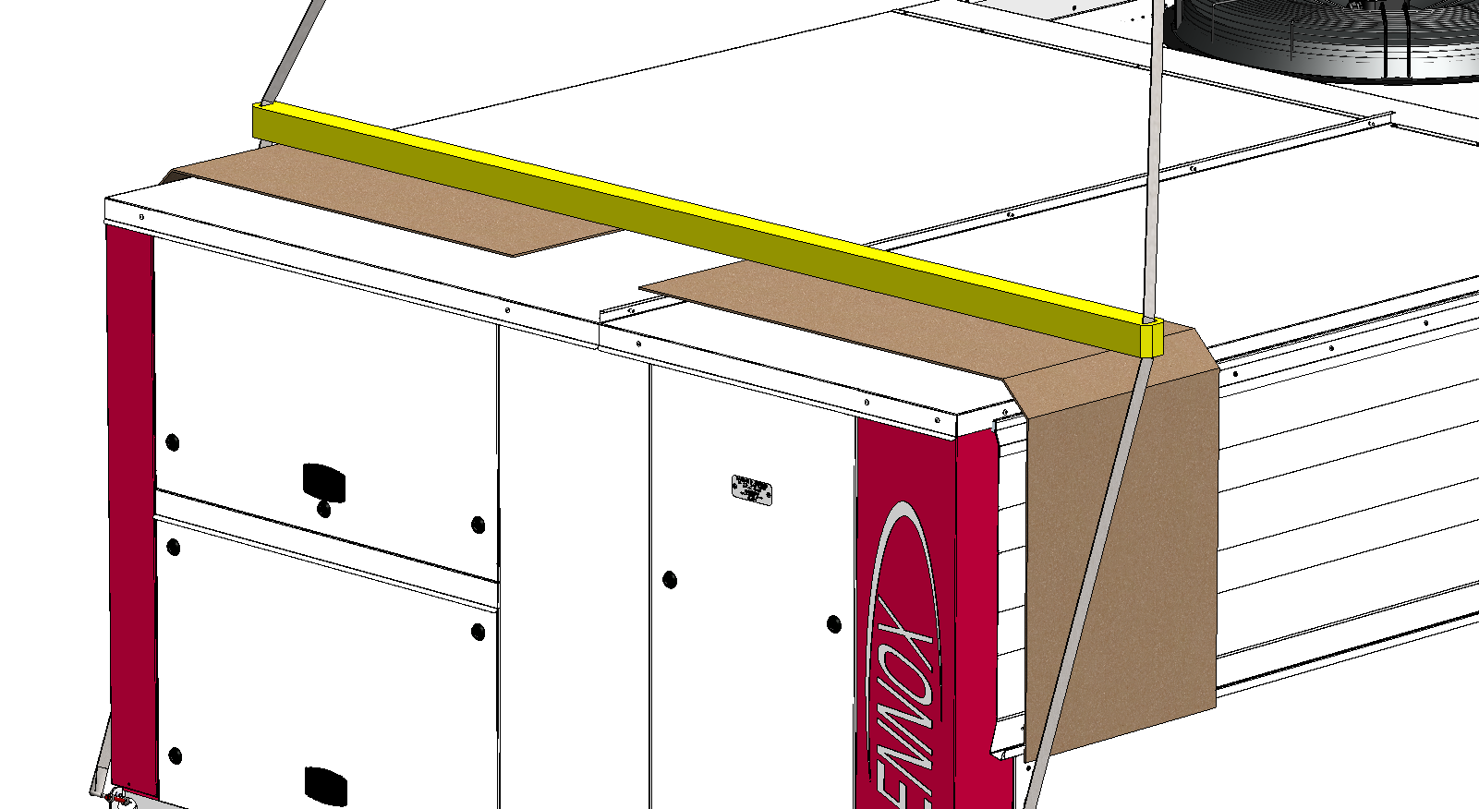
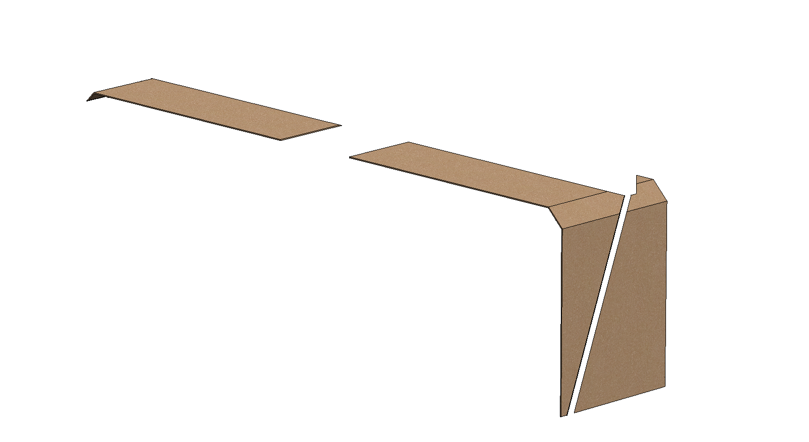
e-Baltic
INSTALLAZIONE DELL’UNITÀ ROOFTOP
Preparazione per il sollevamento
Utilizzare un’imbracatura di almeno 5 m per ogni gancio.
Interporre del cartone in corrispondenza di ciascuna imbracatura per proteggere l’unità.

Slide 38
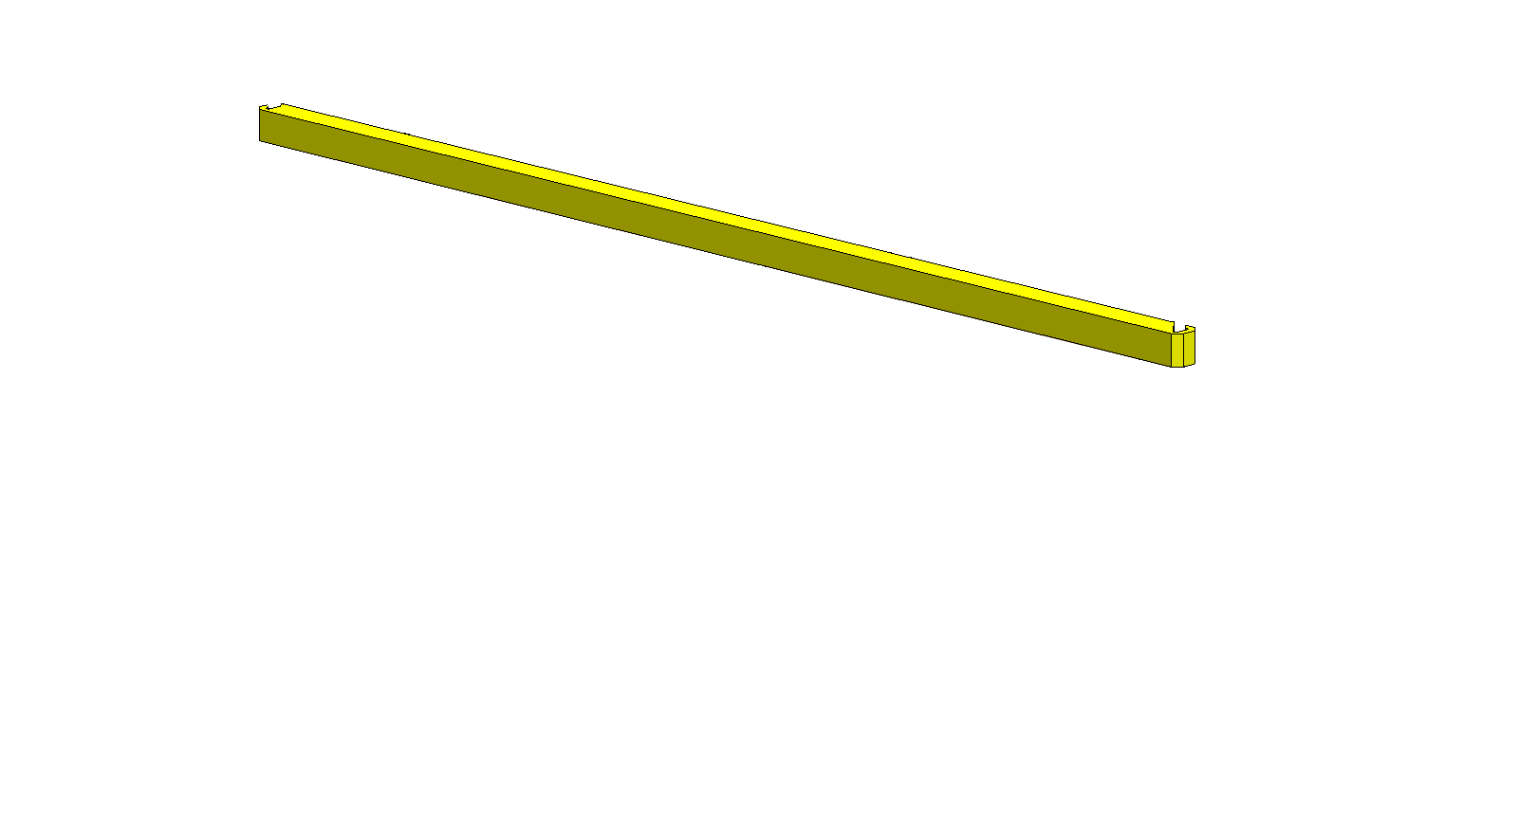
e-Baltic
INSTALLAZIONE DELL’UNITÀ ROOFTOP
Preparazione per il sollevamento
Utilizzare un’imbracatura di almeno 5 m per ogni gancio.
Interporre del cartone in corrispondenza di ciascuna imbracatura per proteggere l’unità.
L’unità deve essere sollevata utilizzando dei distanziali per evitare che le imbracature la danneggino.
I distanziali devono avere la stessa larghezza dell’unità.

Slide 39
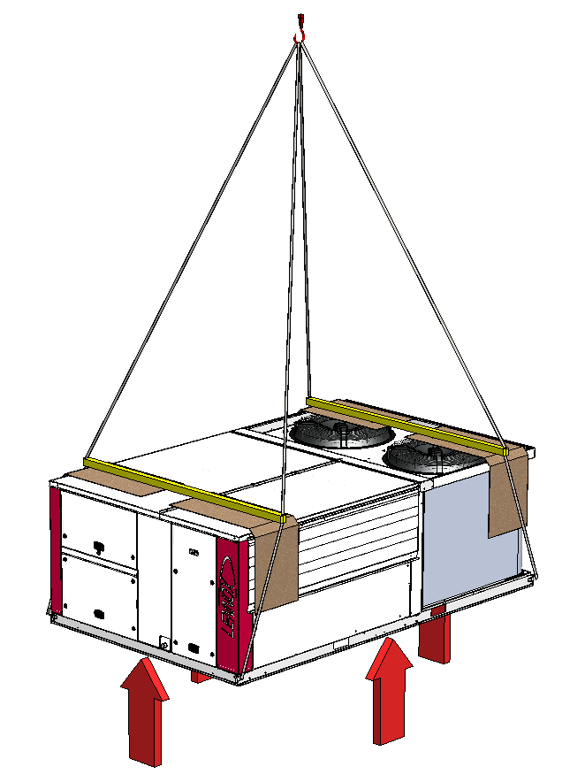

e-Baltic
INSTALLAZIONE DELL’UNITÀ ROOFTOP
Tendere le imbracature in modo lento e progressivo, finché l’unità non comincia a muoversi.
Movimentare l’unità in posizione orizzontale.

Slide 40
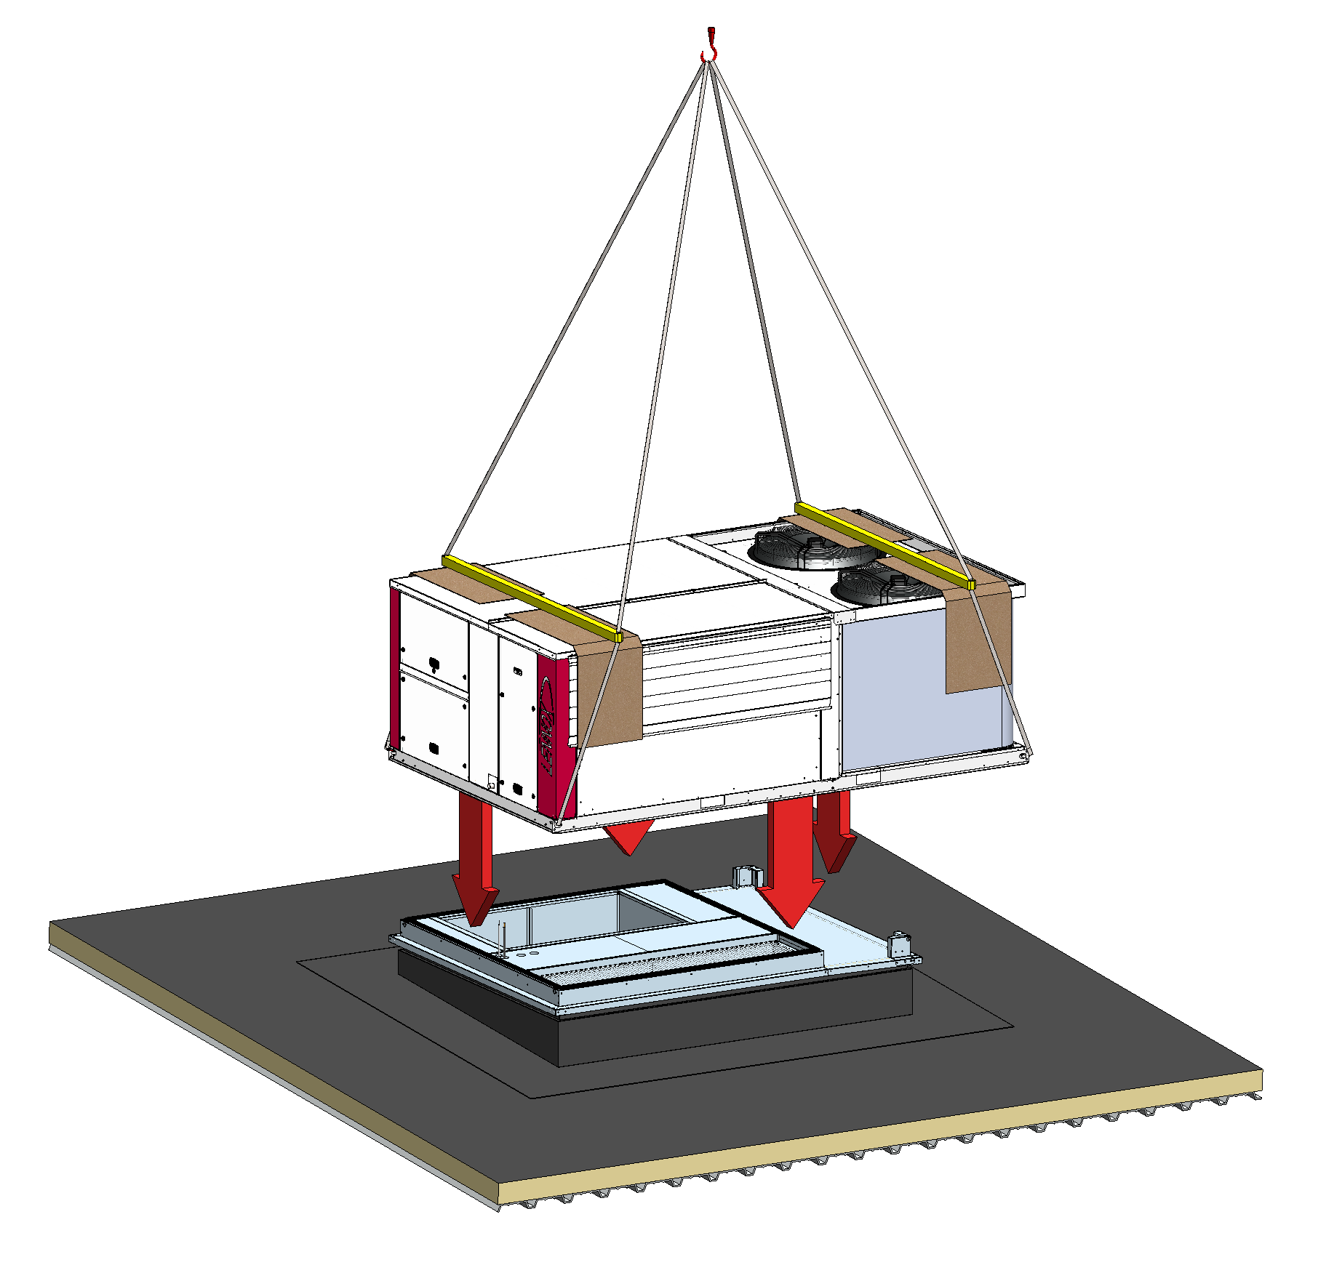
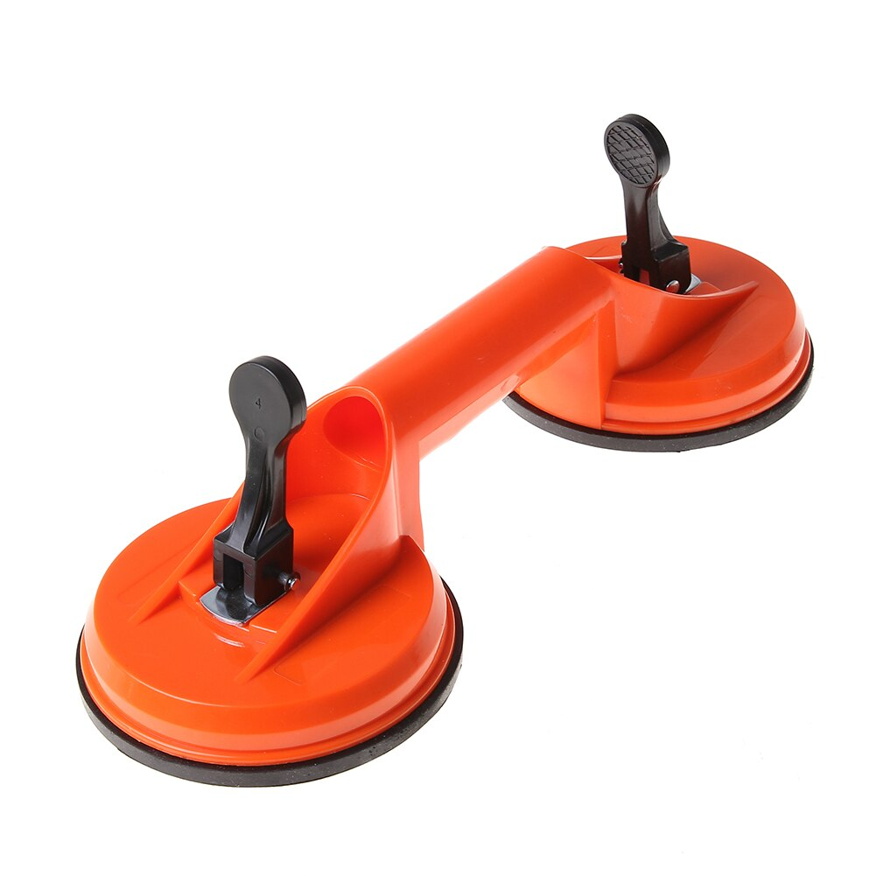
e-Baltic
INSTALLAZIONE DELL’UNITÀ ROOFTOP
Portare l’unità nel luogo di installazione.
Il responsabile del sollevamento e l’installatore, sul tetto dell’edificio, danno indicazioni al gruista che ha una visibilità limitata.
Utilizzare delle ventose per movimentare l’unità e posizionarla sul telaio.

Slide 41
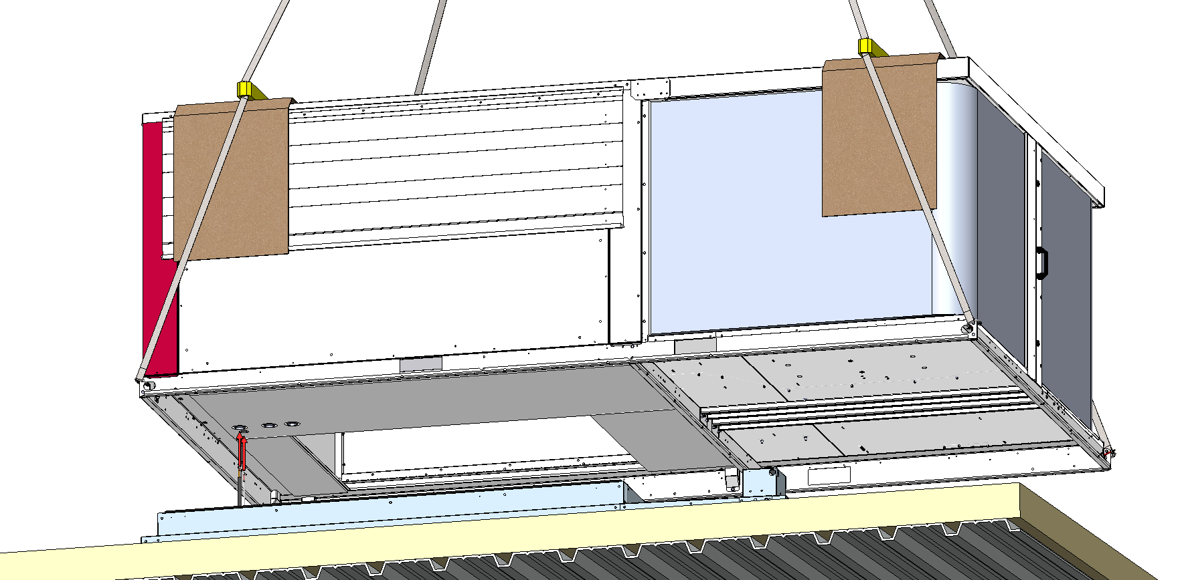
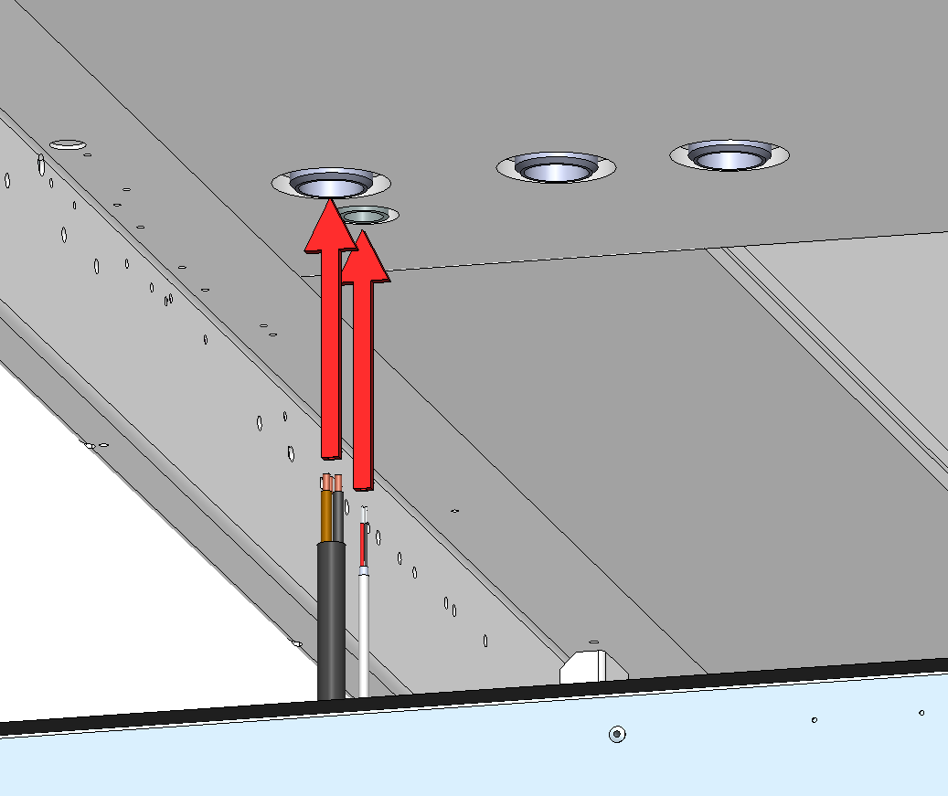
e-Baltic
INSTALLAZIONE DELL’UNITÀ ROOFTOP
Far passare il cablaggio (cavo di alimentazione e di comunicazione) attraverso la base dell’unità rooftop.

Slide 42
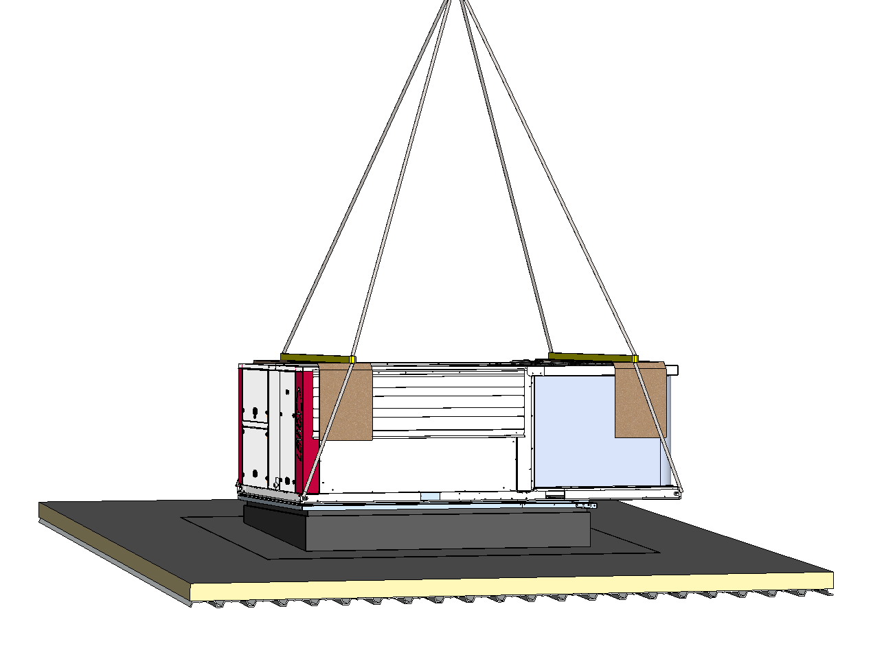
e-Baltic
INSTALLAZIONE DELL’UNITÀ ROOFTOP
Posizionare con attenzione l’unità sopra al telaio e rimuovere le imbracature e i ganci di sollevamento.
Verificare che il peso dell’unità rooftop sia distribuito uniformemente sul telaio.

Slide 43



e-Baltic
INSTALLAZIONE DELL’UNITÀ ROOFTOP
La cappa dell’aria di rinnovo deve essere fissata in posizione aperta al primo avviamento.
L’unità viene fornita con la cappa chiusa per evitare danni durante il trasporto.
Sollevare la cappa dell’aria di rinnovo.

Slide 44


e-Baltic
INSTALLAZIONE DELL’UNITÀ ROOFTOP
La cappa dell’aria di rinnovo deve essere fissata in posizione aperta al primo avviamento.
L’unità viene fornita con la cappa chiusa per evitare danni durante il trasporto.
Sollevare la cappa dell’aria di rinnovo.
Portare verso l’esterno i due deflettori laterali.

Slide 45

e-Baltic
INSTALLAZIONE DELL’UNITÀ ROOFTOP
La cappa dell’aria di rinnovo deve essere fissata in posizione aperta al primo avviamento.
L’unità viene fornita con la cappa chiusa per evitare danni durante il trasporto.
Sollevare la cappa dell’aria di rinnovo.
Portare verso l’esterno i due deflettori laterali.
Verificare il corretto posizionamento del sigillante nero sul lato superiore della cappa e fissare la cappa ai due deflettori laterali con le viti autofilettanti (fornite nella scatola delle parti di ricambio).

Slide 46



e-Baltic
INSTALLAZIONE DELL’UNITÀ ROOFTOP
Installare il drenaggio della condensa e fissarlo saldamente con un morsetto per tubi.

Slide 47
e-Baltic
Cablaggio dell’unità rooftop

Slide 48


e-Baltic
CABLAGGIO DELL’UNITÀ ROOFTOP
Aprire i 2 sportelli mostrati nelle figure.

Slide 49


e-Baltic
CABLAGGIO DELL’UNITÀ ROOFTOP
Rimuovere dall’unità rooftop la piastra metallica indicata nelle figure.

Slide 50



e-Baltic
CABLAGGIO DELL’UNITÀ ROOFTOP
Praticare dei fori nella piastra di diametro adeguato ai pressacavi.
Si raccomanda di utilizzare un solo cavo per ogni pressacavo.
Posizionare i pressacavi sulla piastra.
CAVO DI ALIMENTAZIONE
CAVO DI COMUNICAZIONE

Slide 51


e-Baltic
CABLAGGIO DELL’UNITÀ ROOFTOP
Far passare i due cavi nei pressacavi e riposizionare la piastra.

Slide 52

e-Baltic
CABLAGGIO DELL’UNITÀ ROOFTOP
1
Particolare dei cavi provenienti del telaio, che passano attraverso la piastra.
2

Slide 53

e-Baltic
CABLAGGIO DELL’UNITÀ ROOFTOP
Far passare il cavo di comunicazione attraverso il pressacavo e collegarlo al quadro elettrico dell’unità rooftop.

Slide 54


e-Baltic
CABLAGGIO DELL’UNITÀ ROOFTOP
Nel quadro elettrico, collegare il cavo di comunicazione al controllo eCLIMATIC.

Slide 55

e-Baltic
CABLAGGIO DELL’UNITÀ ROOFTOP
Collegamento scheda BMS per il sistema di building automation (LonWorks/BACnet/Modbus)
Porta J14 per la comunicazione master-slave tra unità

Slide 56


e-Baltic
CABLAGGIO DELL’UNITÀ ROOFTOP
Separare i fili interni del cavo di alimentazione e collegarli al relè trifase.
Instradare i 3 fili di alimentazione attraverso il pressacavo ovale, verso il quadro elettrico dell’unità rooftop.

Slide 57


e-Baltic
CABLAGGIO DELL’UNITÀ ROOFTOP
Collegare i 3 fili di alimentazione sotto la scatola di alimentazione del quadro elettrico.

Slide 58
e-Baltic
Installazione dei condotti

Slide 59

e-Baltic
INSTALLAZIONE DEI CONDOTTI
Installare i condotti dell’aria sulle prese di mandata e di ritorno del telaio.
I condotti devono essere installati in corrispondenza del TELAIO, non delle travi portanti del tetto.
CONDOTTO DI MANDATA

Slide 60

e-Baltic
INSTALLAZIONE DEI CONDOTTI
Installare i condotti dell’aria sulle prese di mandata e di ritorno del telaio.
I condotti devono essere installati in corrispondenza del TELAIO, non delle travi portanti del tetto.
CONDOTTO DI MANDATA

Slide 61

e-Baltic
INSTALLAZIONE DEI CONDOTTI
Installare i condotti dell’aria sulle prese di mandata e di ritorno del telaio.
I condotti devono essere installati in corrispondenza del TELAIO, non delle travi portanti del tetto.
CONDOTTO DI RITORNO

Slide 62

e-Baltic
INSTALLAZIONE DEI CONDOTTI
Installare i condotti dell’aria sulle prese di mandata e di ritorno del telaio.
I condotti devono essere installati in corrispondenza del TELAIO, non delle travi portanti del tetto.
CONDOTTO DI MANDATA
CONDOTTO DI RITORNO

Slide 63

e-Baltic
INSTALLAZIONE DEI CONDOTTI
Installare i condotti dell’aria sulle prese di mandata e di ritorno del telaio.
I condotti devono essere installati in corrispondenza del TELAIO, non delle travi portanti del tetto.
CONDOTTI DI RITORNO
CONDOTTI DI MANDATA

Slide 64
e-Baltic
Avviamento

Slide 65

e-Baltic
AVVIAMENTO
L’unità è precaricata con refrigerante dalla fabbrica.
L’unità viene interamente pre-testata in fabbrica.
Un tecnico certificato Lennox provvederà a:
  verificare impostazioni, componenti e controlli dell’unità
  eseguire una prova di tenuta del circuito del refrigerante
  convalidare la garanzia
L’unità può essere collegata a LennoxCloud per garantire monitoraggio e controllo 24 ore su 24, 7 giorni su 7.
L’alimentazione deve essere collegata 24 ore prima dell’avviamento dell’unità

Slide 66
DISCLAIMER

Slide 67
e-Baltic
DISCLAIMER
UTILIZZARE A PROPRIO RISCHIO:
Solo le persone con licenze, formazione e qualifiche appropriate possono installare o riparare apparecchiature di riscaldamento, ventilazione e condizionamento dell'aria. Pertanto, questo manuale è destinato solo a persone autorizzate, preparate e altrimenti qualificate. Usa queste informazioni a tuo rischio. Qualsiasi lesione, danno o perdita che possa derivare dall'uso degli strumenti, delle attrezzature e dei prodotti raffigurati o delle informazioni e dei contenuti in questo video è di esclusiva responsabilità dell'utente.
NESSUNA GARANZIA:
Questo manuale e tutte le informazioni fornite in esso vengono fornite "COME È". Lennox non rilascia alcuna dichiarazione o garanzia specifica su questo manuale o su qualsiasi istruzione o guida contenuta in questo manuale. Ad esempio, Lennox non fornisce alcuna garanzia su: (a) il contenuto fornito in questo manuale; (b) qualsiasi caratteristica specifica di questo manuale o la sua accuratezza, affidabilità o capacità di soddisfare le tue esigenze. Le informazioni in questo manuale sono soggette a modifiche senza preavviso.
LIMITAZIONE DI RESPONSABILITÀ:
Lennox DECLINA specificamente LA RESPONSABILITÀ PER DANNI ACCIDENTALI O CONSEQUENZIALI e non si assume alcuna responsabilità per eventuali perdite o danni subiti da qualsiasi persona a seguito dell'uso o dell'abuso di qualsiasi informazione o contenuto di questo manuale. Lennox non si assume o si assume NESSUNA RESPONSABILITÀ per qualsiasi perdita o danno subito a causa dell'uso, dell'abuso o dell'affidamento alle informazioni e ai contenuti di questo manuale.

Slide 68
GRAZIE!

